Slide 1


Batch : Team 127 Date : 01/09/2023
Lesson : SDLC Subject : SDLC Nedir? Instructor : Recep ALICI

Slide 2
SDLC
software development life cycle
(yazılım geliştirme yaşam döngüsü)
Recep ALICI
QA Automation Engineer / Business Analyst

Slide 3


Cevaplanması Gereken Temel iki Soru
Tester Kimdir?
Test Nedir?

Slide 4
SDLC NEDİR?
Yazılım Geliştirme Yaşam Döngüsü'nü (Software Development Life Cycle ,SDLC), yazılımları tasarlamak, geliştirmek ve test etmek amaçlı kullanılan bir süreç olarak ifade edebiliriz. Yazılımın nasıl geliştirileceği, sürdürüleceği ve daha iyi hale nasıl getirileceğini açıklayan bir plandan oluşmaktadır. Buradan da yazılımın aslında bir ürün olduğu ve o ürünün de bir yaşam süreci olduğunu gözlemlemiş oluyoruz.​
SDLC, kullanıcı taleplerini (user expectation) karşılayacak şekilde zaman ve maliyet tahminleri dahilinde tamamlanması beklenen, yüksek kaliteli (high quality) yazılım üretmeyi hedefler.

Slide 5

hardware (donanım)
Donanımlar bilgisayarların elle tutulabilir,gözle görülebilir somut fiziki parçalarıdır.
Örneğin; Ekran Kartı, Klavye, Monitör, Anakart, Fare, Yazıcı, Harddisk gibi bileşenler.
Donanımlar kasanın içerisinde yer alabileceği gibi kasanın dışında da yer alabilir. Donanım iki kısma ayrılır. İç Donanım (Dahili Donanım) veya Dış Donanım (Harici Donanım).

Slide 6

software (yazılım)
Bilgisayar donanımlarının çalışmasını ve kendi aralarında haberleşmesini olanaklı hale getiren programların tamamına yazılım adı verilmektedir. Yazılım olmadan donanım olmaz. Yazılım çalıştırır,donanım ise yazılım sayesinde çalışır.
Yazılımlar sistem yazılımları ve uygulama yazılımları olarak ikiye ayrılır.

Slide 7

NEDEN SDLC ?
Twitter'ın güvenlik kalkanlarını aşmayı başaran siber korsanlar, platformdaki birçok tanınmış hesabı (Elon Musk, Bill Gates, Jeff Bezos, Uber, Apple ve Kanye West gibi) ele geçirerek kullanıcılardan bitcoin istedi.

Slide 8
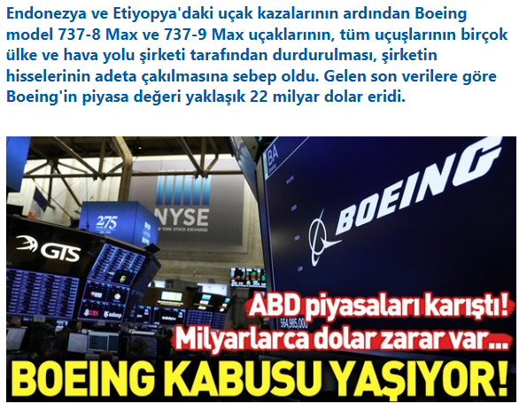
NEDEN SDLC ?
22 Milyar Dolar Kaybetti
422 dolardan el değiştiren Boeing hisseleri 377 dolara indi. Kazadan önce Boeing'in piyasa değeri 238 milyar doların üzerindeyken bugün itibarıyla 213 milyar dolara geriledi ve 22 milyar doların üzerinde değer kaybetti.

Slide 9
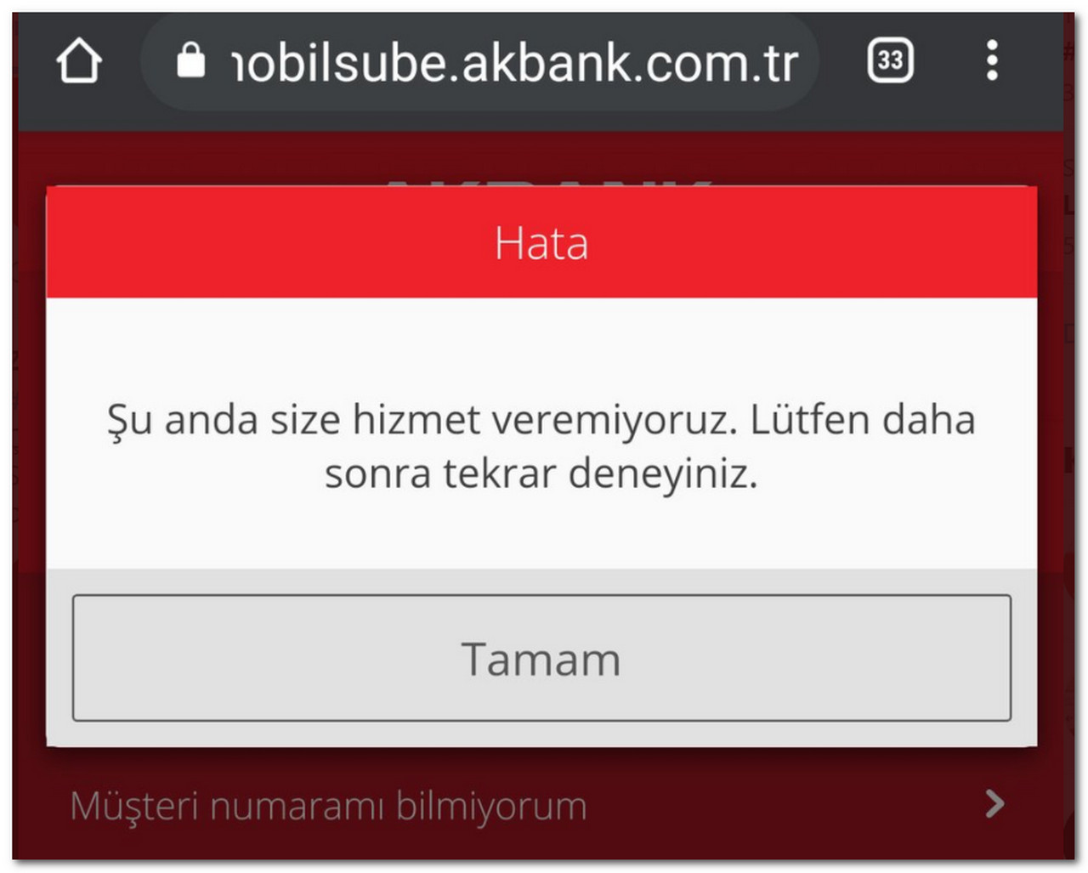
NEDEN SDLC ?
Akbank müşterileri, bankanın ana sisteminin çökmesi sebebiyle günlerce işlem gerçekleştiremedi. Banka, web sitesinde yaptığı açıklamada sıkıntının merkez binalarındaki ana bilgisayarda meydana gelen teknik arızadan kaynaklandığını bildirdi.

Slide 10
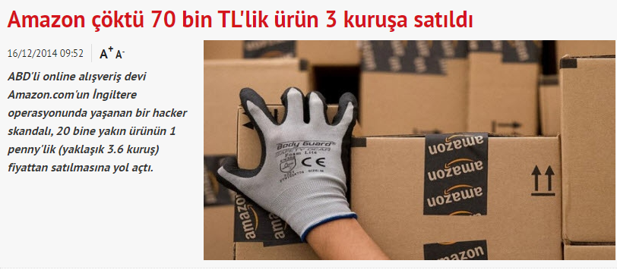
NEDEN SDLC ?
Amazon.co.uk sitesi üzerinden yapılan satışlarla ilgili bir açıklama yapan şirket, olaya bir yazılım hatasının yol açtığını bildirdi.

Slide 11
Software Hatalarının Sonuçları
NASA, 4 Haziran 1996’da fırlatılması planlanan Ariane 5 uzay aracını kodlarken, Ariane 4 roketinin kodlarını kopyalayarak, bir hata yaptığının farkında değildi. O gün fırlatma için geri sayım yapıldı ve roketin motorları ateşlenerek kalkış başladı.
Hızlanarak yoluna 37 saniye boyunca devam eden Ariane 5 roketi; o saniyeden sonra yanlış yöne doğru 90 derece dönmeye başladı. Bu durum, roketin kendini imha etme mekanizmasını tetikledi. Bu kaza, NASA’ya 370 milyon dolara mal oldu.

Slide 12
Software Hatalarının Sonuçları
Therac-25 makinesi, kanser hastalarının tedavisinde kullanılmak için tasarlanmıştı. Yapılan değişiklik Therac-20’de güvenlik önlemi olarak bulunan elektromekanik güvenlik kilitlerinin yazılımsal güvenlik önlemleriyle değiştirilmesiydi. Ne yazık ki gelişim olarak görülen bu güncelleme, Therac-20’nin kodlarında bulunan ancak fark edilemeyen hatanın, Therac-25’te ortaya çıkmasına sebep oldu. Bu bug yüzünden yaklaşık 5 hastanın ağır dozda radyasyon sebebiyle hayatını kaybettiği raporlandı.

Slide 13
Software Hatalarının Sonuçları
Mars Climate Orbiter Hatası (23 Eylül 1999): Gezegenler arası ilk iklim uydusu olarak 1997’de fırlatıldı. Mars Orbiter, 1999’da Mars’ın yörüngesinde kayboldu. Kazanın yazılımda kullanılan İngiliz ölçü birimlerinin metrik sisteme yanlış çevrilmesinden kaynaklandığı belirtildi. NASA'da bir ekip hesaplarında İngiliz ölçü birimini (inç) kullanırken, projeye katılan diğer ekip ise metrik (cm) sistemi kullanmıştı. 125 milyon dolarlık uydunun yörüngeye sabitlenmeye çalışırken Mars’a olması gerekenden daha fazla yaklaşarak imha olduğu düşünülüyor.

Slide 14
Software Hatalarının Sonuçları
Dakikalar içinde kaybedilen 460 milyon dolar. New York borsasında piyasaları yönlendiren en büyük şirketlerden biri olan Knight Capital, 1 Ağustos 2012’de yeni bir yazılım güncellemesi yapma kararı aldı. Saat 09.00 sularında New York Borsası işlemler için açıldı ve Knight Capital’ ın yatırımcıları, varlıklarını satmak veya almak için talimat verdi. Yalnızca 45 dakika sonra Knight Capital’ın sunucuları 4 milyon işlem gerçekleştirdi ve şirkete 460 milyon dolar kaybettirerek iflasın eşiğine getirdi.
Olay, bir teknisyenin yeni Perakende Likidite Programı (RLP) kodunu, Knight'ın hisse senedi siparişleri için otomatik yönlendirme sistemi olan sekiz adet SMARS bilgisayar sunucusundan birine kopyalamayı unutması sonrasında meydana geldi.

Slide 15
Software Hatalarının Sonuçları
1991 yılının şubat aylarında gerçekleşen Körfez Savaşı sırasında ABD’nin Suudi Arabistan’ın Zahran şehrindeki üssünde bir patlama yaşandı. Patlamanın sebebi ise üste bulunan anti balistik füze sisteminin doğru çalışmamasıydı. Yapılan sorgulamaların ve araştırmaların sonucunda patlama sebebinin üste bulunan anti balistik füze sisteminin bir yazılım hatası yüzünden ateşlenmemesi olduğu anlaşıldı.
Bir insan için inanılmaz küçük olan 0,33 saniye, Al Hussein füzesini takip etmek için yapılan bir sistem için inanılmaz büyük bir hataydı. MIM-104 Patriot, havada bir cisim olduğunu algılamayı başardı ancak bug yüzünden cismi takip edemedi ve bunun bir füze olduğunu anlayamadı. Engellenemeyen füze yüzünden üste bulunan 28 asker hayatını kaybetti.

Slide 16
NEDEN SDLC ?
1996 - 2022 yılları arası dünya genelindeki en popüler web tarayıcısı değişimleri
https://www.visualcapitalist.com/internet-browser-market-share/

Slide 17
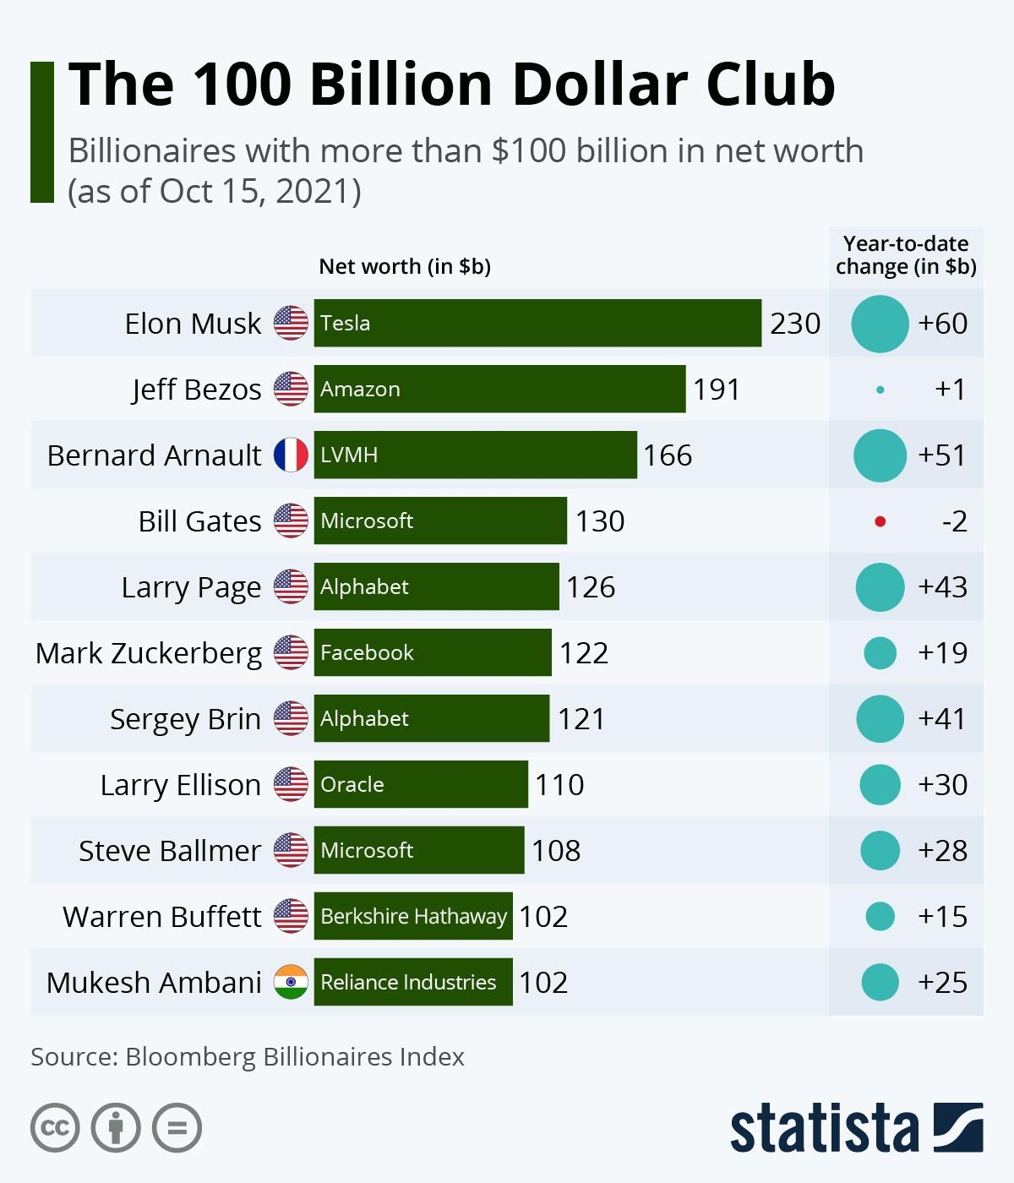
NEDEN SDLC ?
Serveti 100 Milyar Dolari Aşan Zenginler Kulübü’nde yer alan isimlerden 7 tanesinin yatırımları teknoloji sektöründedir.

Slide 18
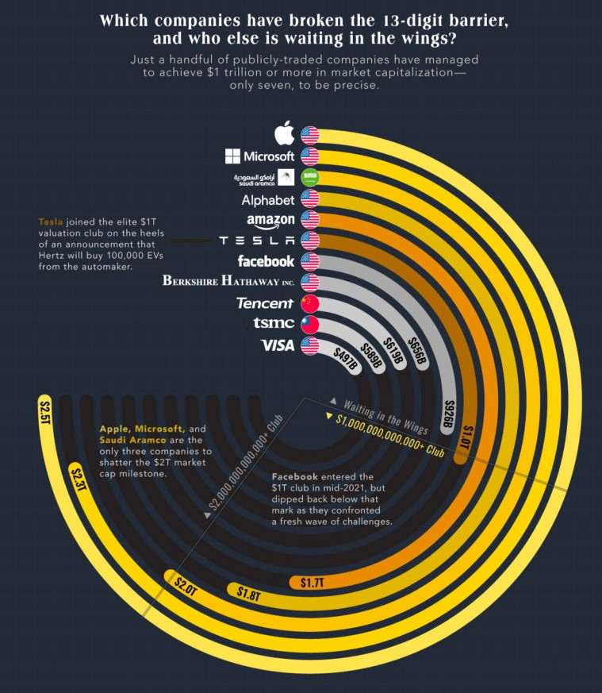
NEDEN SDLC ?
Bir otomobil markası olan TESLA teknoloji ve yazılıma yaptığı yatırımlarla sektöründeki rakiplerinden ayrılmış ve Piyasa Değeri Trilyon Doları Geçen Şirketler Kulübü’ne girmeyi başaran tek otomobil şirketi olmuştur.
Notes:
tesla vs ford

Slide 19
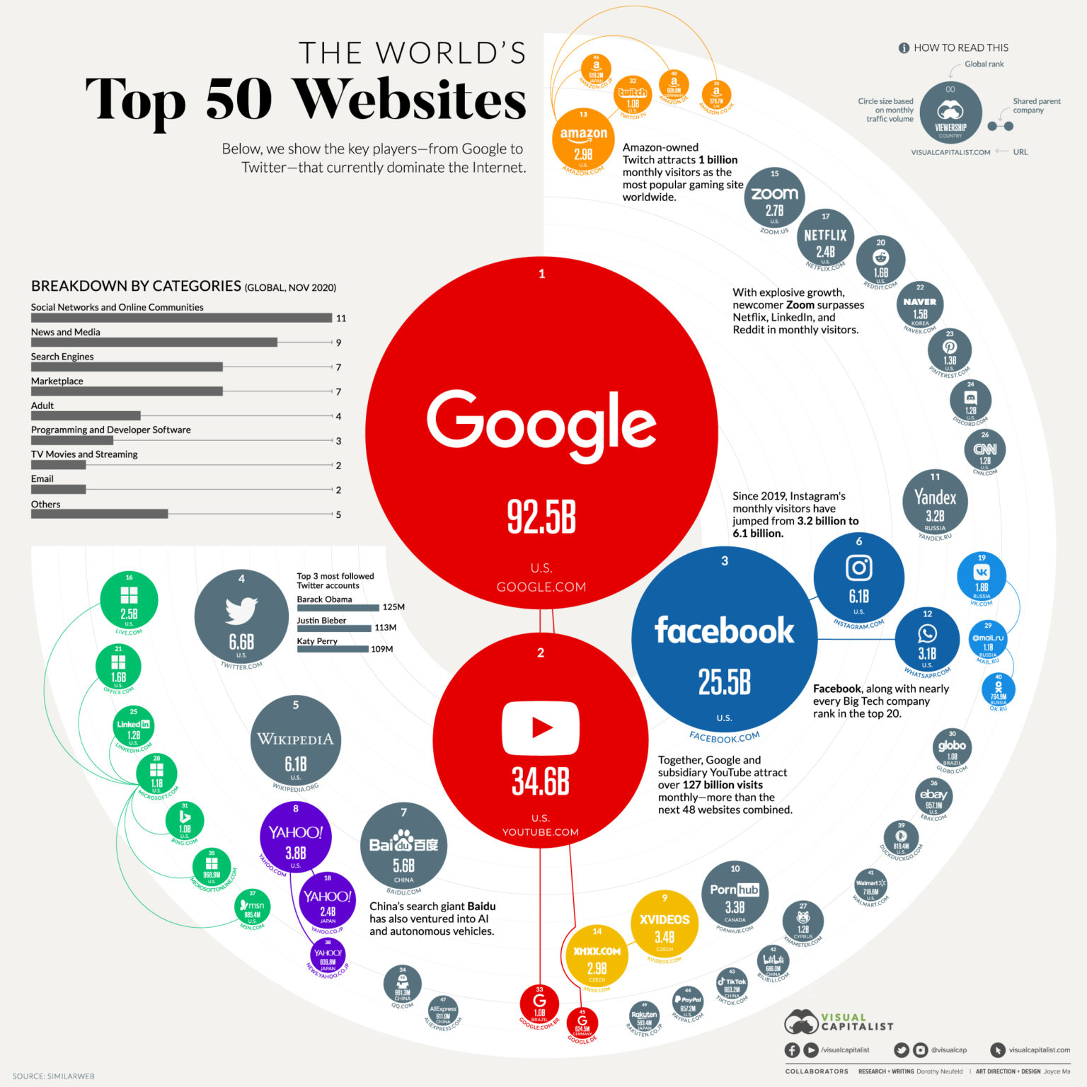
NEDEN SDLC ?
Dünyanın En Çok Ziyaretçi Alan Web Siteleri

Slide 20
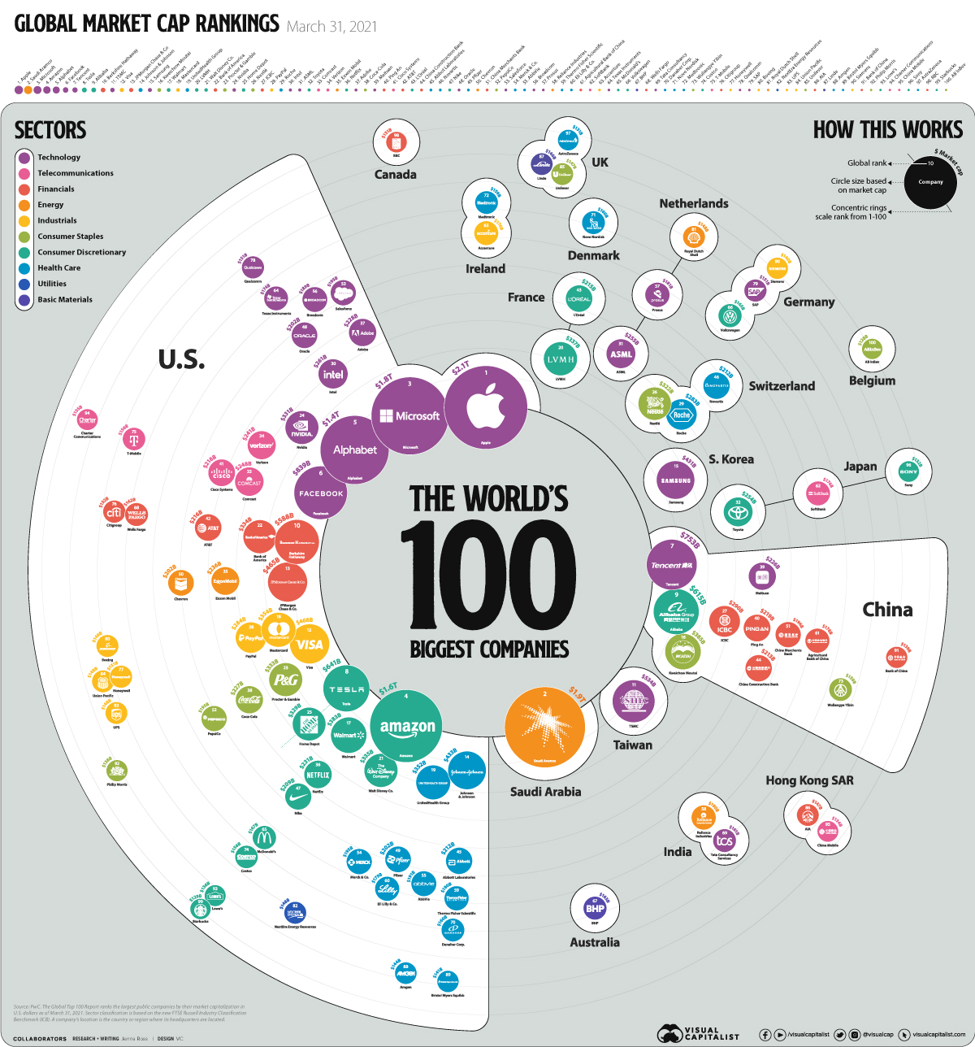
NEDEN SDLC ?
Dünyanın En Büyük Şirketleri

Slide 21
SOFTWARE DEVELOPMENT PHASES
(yazılım geliştirme aşamaları)
PLANLAMA
ANALIZ
TASARIM
GELISTIRME - KODLAMA
TEST
BAKIM - GELISTIRME

Slide 22
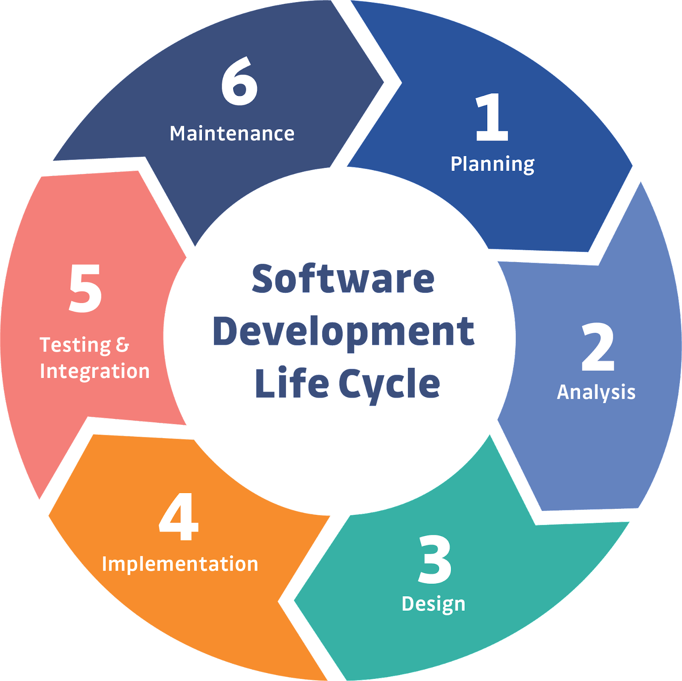
SOFTWARE DEVELOPMENT PHASES
(yazılım geliştirme aşamaları)
SDLC mümkün olan en kısa sürede, en yüksek kalitede ve en düşük maliyetle yazılım üretmeyi hedefleyen bir süreçtir. SDLC, bir organizasyonun iyi test edilmiş ve üretim aşamasında, kullanıma hazır yüksek kaliteli yazılımı hızla üretmesine yardımcı olan iyi yapılandırılmış bir aşama akışı sağlar.

Slide 23
SOFTWARE DEVELOPMENT PHASES
(yazılım geliştirme aşamaları)
1
Planning
Planlama
2
Analysis
Analiz
3
Design
Tasarım
4
Implementation
Kodlama
5
Testing
Test
6
Maintenance
Teslim ve Bakım

Slide 24

SOFTWARE DEVELOPMENT PHASES
(yazılım geliştirme aşamaları)
Planlama (Planning)
“Ne istiyoruz?” SDLC’ nin bu aşamasında ekip, analiz edilen gereksinimlerin uygulanması için gereken maliyeti ve kaynakları belirler. Ayrıca ilgili riskleri detaylandırır ve bu riskleri azaltmak için alt planlar sunar.
Başka bir deyişle, ekip projenin fizibilitesini ve projeyi en düşük riski göz önünde bulundurarak nasıl başarılı bir şekilde uygulayabileceklerini belirlemelidir.

Slide 25

SOFTWARE DEVELOPMENT PHASES
(yazılım geliştirme aşamaları)
Analiz (Analysis)
Buradaki temel amaç yazılım mühendisi açısından mevcut plandaki çözümün incelenip müşteri taleplerinin doğru bir şekilde anlaşılıp anlaşılmadığının ortaya çıkarılmasıdır. Bu aşamada gereksinimler detaylı bir şekilde incelenir ve projede nelerin
istenildiği ile ilgili analizçalışmaları yapılır.
Daha ayrıntılı bir şekilde yapılan problem
tanımlama aşamasıdır da diyebiliriz.
Her şey iki tarafça açıkça anlaşılıp
kesinleştikten sonra dokümantasyon
yapılır.

Slide 26

SOFTWARE DEVELOPMENT PHASES
(yazılım geliştirme aşamaları)
Tasarım (Design)
Bu aşamada gereksinimlerin analiz edilmesiyle yazılım sistemi tasarlanır. Tasarım aşamasında kodlama yapmak söz konusu değildir. Analiz aşamasında problemin ne olduğu belirlenirken tasarım aşamasında problemin nasıl çözüleceği belirlenir. Yazılım ürününün gereksinimleri karşılayan özellikleri, faydaları ve yetenekleri belirlenir.
Mimari tasarımda yazılım ürününün genel bir planı yapılır ve modüller belirlenir. Ayrıntılı tasarımda yazılımda kullanılacak algoritmalar, programlama dilleri ,veritabanları ve bunun gibi detaylar
belirlenir.

Slide 27
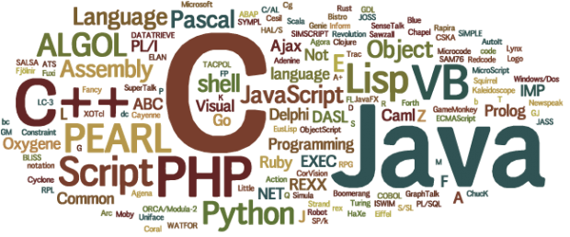
SOFTWARE DEVELOPMENT PHASES
(yazılım geliştirme aşamaları)
Kodlama (Implementation)
Kodlama sürecinin başladığı aşamadır.Bu aşamada doğru kodlama yapılması önemlidir. Doğru kodlama şekli bir başkasının da rahatça okuyabileceği ve bakım yapabileceği kodlamadır. Bu kodlama biçimi temiz kodlama (clean code) olarak adlandırılır.

Slide 28
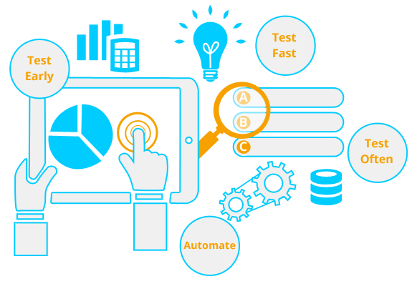
SOFTWARE DEVELOPMENT PHASES
(yazılım geliştirme aşamaları)
Test (Testing)
Kodlama yapılırken ve kodlama sonrasında birçok test yapılır. Bu testlerden bazıları ; birim testleri, zorlanım-performans testi , yanlış değer testleri, tümleyim testi, kullanım senaryo testleri, yük testleri, kullanıcı kabul testi, test otomasyonu gibi testlerdir. Ayrıca analiz aşamasından itibaren testlerin yapılması yazılım ürününde hata oranını azaltacağı için kaliteyi arttırır, maliyetleri(para, zaman vb) azaltır. Bu yaklaşım erken test
yaklaşımı (early testing) olarak adlandırılır.

Slide 29

SDLC TEAM
SDLC TEAM Kimlerden Oluşur?

Slide 30



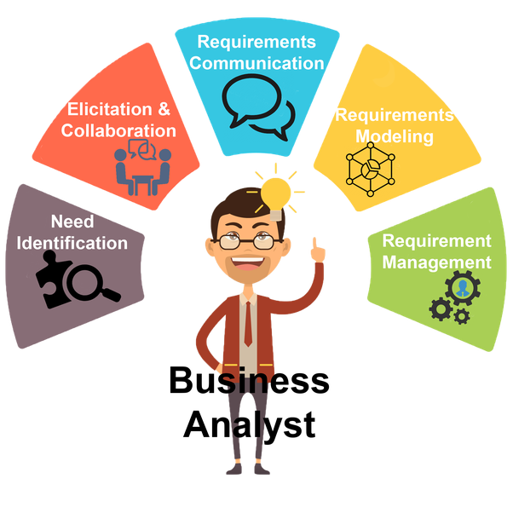
SDLC TEAM
(BA)
Business Analyst
İş Analisti
(QA)
Quality Analyst
Kalite Analisti
(Dev)
Developer
Yazılım Geliştirici
(PM)
Project Manager
Proje Yöneticisi

Slide 31
SDLC TEAM
Project Manager
Proje yöneticisi, takımdaki herkesin rolünü bilmesini ve yerine getirmesini sağlar.
Proje planının geliştirilmesinden sorumludur.
Proje sahipleri (Stakeholder) ile yakın ilişki kurar.
Takım içerisindeki iletişimi sağlar.
Proje riskini yönetir.
Proje çizelgesini hazırlar.
Proje bütçesini yönetir.
Projede çıkabilecek karışıklıkları (conflicts) önler (Kriz yönetiminden sorumludur).
Görev dağılımını yönetir.

Slide 32
SDLC TEAM
Business Analyst
Şirketlerin, iş süreçlerini değerlendirme, gereklilikleri öngörme, iyileştirme alanlarını açığa çıkarma ve çözümler üretme faaliyetlerini yürütür. Bir proje veya programın ihtiyaçlarını belirleyerek, bunları yönetici ve ortaklara iletir. İş sorunlarına teknik çözümler geliştirmek için çalışır.
● Business sorunları ve teknoloji çözümleri arasında bir köprü vazifesi görür.
● Gereksinimler (requirements) yönetimini ve iletişimini sağlar.
● Alınan kararların anlaşılır bir dile dökülmesini sağlar.
● Business Requirement Document (BRD) oluşturur.
(alınan tum kararların ve gereksinimlerin dokümü)
● Functional Requirement Document (FRD) oluşturur.
(yazılımı yapılacak olan bütün maddelerin dokümü)
● Yeteri kadar Functional Requirement toplandıktan sonra user case oluşturur
● Akış şemasını oluşturur.

Slide 33
SDLC TEAM
Developer
Developer yazılım programlarının arkasındaki yaratıcı beyindir ve bu programları oluşturmak veya bir ekip tarafından oluşturulmalarını denetlemek için teknik becerilere sahip olan kişidir.
Kendilerine aktarılan software requirement dökümanını toparlar ve gereken application ve programın oluşumunu sağlar.
Beklentileri ve gereksinimleri (Customer Requirement) karşılayacak yüksek kalitede (High Quality) code yazarlar.
Software dökümanını oluşturur ve önceki dökümanları günceller.

Slide 34
SDLC TEAM
Quality Analyst (Tester)
Müşteri ve kullanıcı memnuniyetini göz önünde bulundurarak analiz ve test aşamalarında gerekli düzenlemeleri yapan kişidir.
● Son kullanıcıya bırakılmadan önce analiz ve testlerdeki tüm hataların düzeltilmesini sağlayarak hatasız ürünler sunmak.
● Herhangi bir organizasyonun ürünlerinin ve hizmetinin beklenen kalite standartlarını karşılayacak şekilde oluşturulmasını sağlar.
● Oluşturulan application’ın istenilen plan çerçevesinde yapılmasını sağlar.
● Application’daki hatalar Quality Analyst tarafından bulunmalıdır ki Developer’lar bulunan hataların üzerinde calışıp sorun teşkil etmeyecek ürün ortaya koyabilsinler.
● Testing yapılmasının amacı herhangi bir application’da oluşabilecek hataların ortaya çıkarılmasıdır.

Slide 35
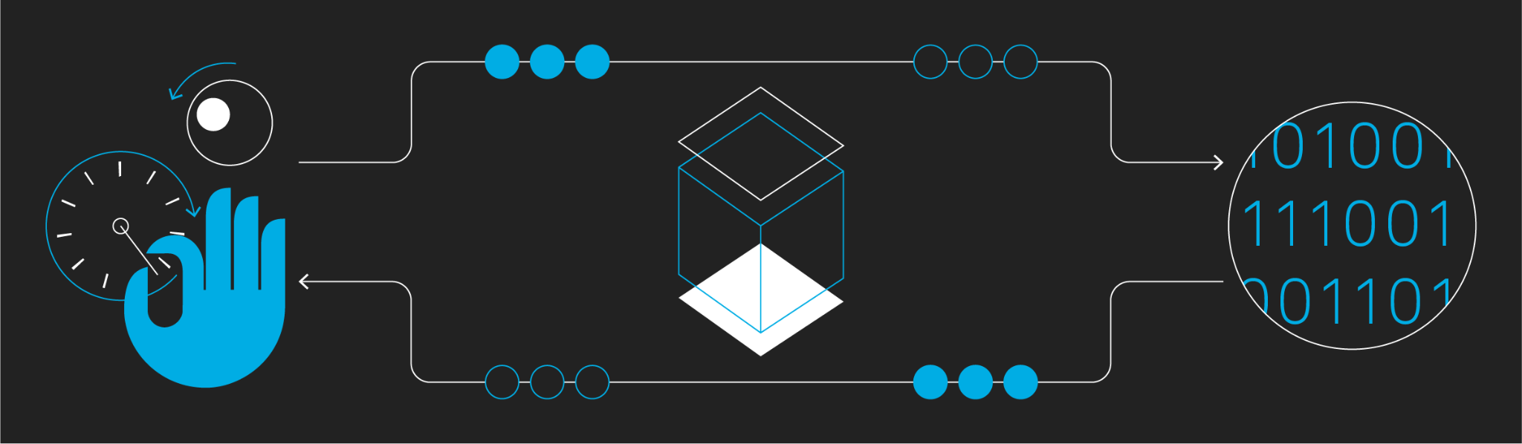
Neler Öğrendik?
Software Development Life Cycle (SDLC) : Yüksek kaliteli (high quality) ve kullanıcı beklentilerini (user expectation) karşılayan yazılımları tasarlamak, geliştirmek ve test etmek için yazılım endüstrisi tarafından kullanılan bir süreçtir.

Slide 36
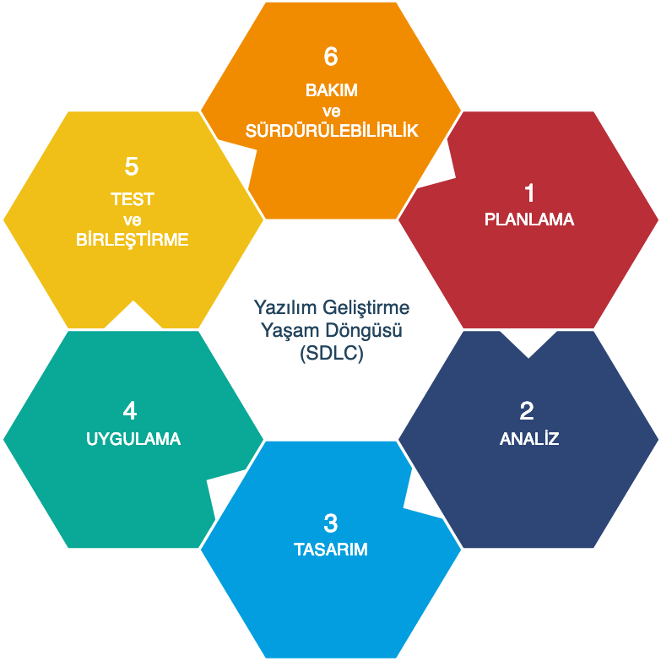
Neler Öğrendik?
SOFTWARE DEVELOPMENT PHASES
(Yazılım Geliştirme Aşamaları)
Planlama (Planning)
Analiz (Analysis)
Tasarım (Design)
Kodlama (Implementation)
Test (Testing)
Teslim ve Bakım (Maintenance)

Slide 37
Neler Öğrendik?
SDLC TEAM
1) Project Manager (PM) Proje Yöneticisi
2) Business Analyst (BA) İş Analisti
3) Developer (Dev) Yazılım Geliştirici
4) Quality Analyst (QA) Kalite Analisti (Tester)
Business Requirement Document (BRD): Alınan tüm kararların ve gereksinimlerin dökümü
Functional Requirement Document (FRD): Yazılımı yapılacak olan bütün maddelerin dökümü

Slide 38
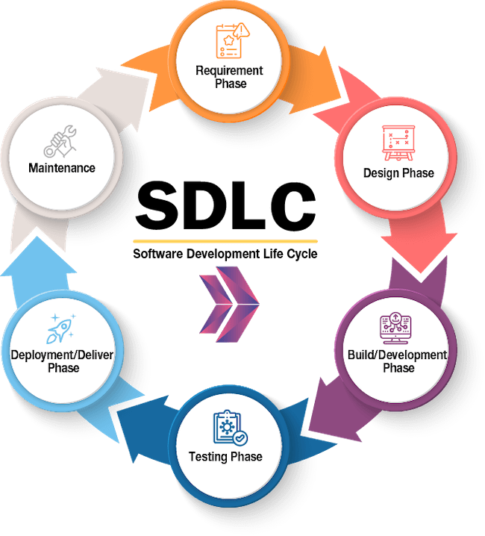
Neler Öğrendik?
Requirement (Planlama ve Analiz)
Design (Tasarim)
Development (Kodlama)
Testing (Test)
Deployment (Dağıtım)
Maintenance (Bakım)

Slide 39

Neler Öğrendik?
PM
BA
DEV
QA
Project Manager
Business Analyst
Developer
Quality Assurance
Proje Yöneticisi
İş Analisti
Yazılım Geliştiricisi
Kalite Kontrol Analisti
SDLC Team

Slide 40
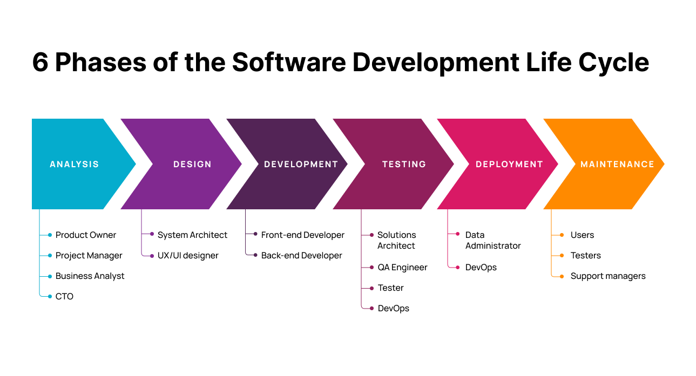
Phases of the Software Development Life Cycle
CTO => Chief Technology Officer (Teknolojiden Sorumlu Yönetici)
UX => User Experience Designer (Kullanıcı Deneyim Tasarımcısı)
UI => User Interface Designer (Kullanıcı Arayüz Tasarımcısı)

Slide 41
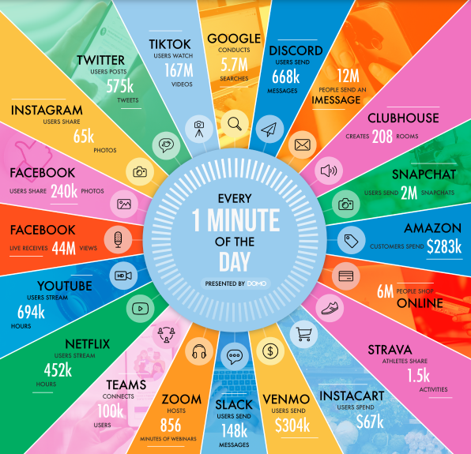
Software Development Life Cycle
Dünya Genelinde İnternet Üzerinden 1 Dakikada Yapılan İşlemler
(2021)

Slide 42
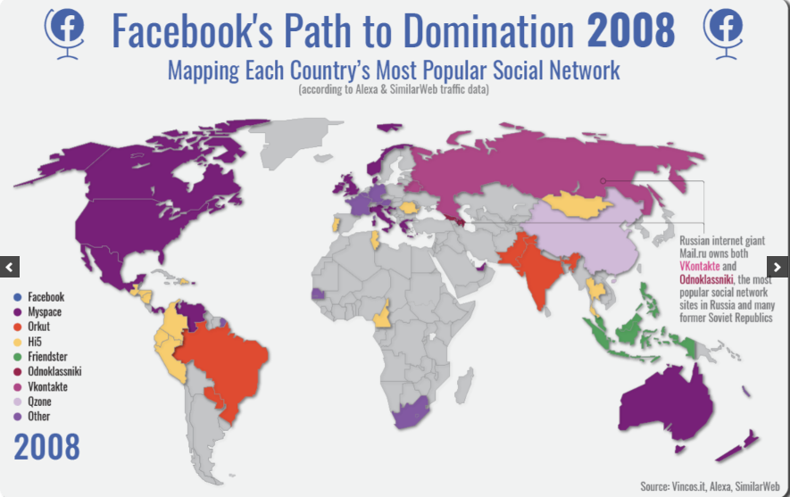
Software Development Life Cycle

Slide 43
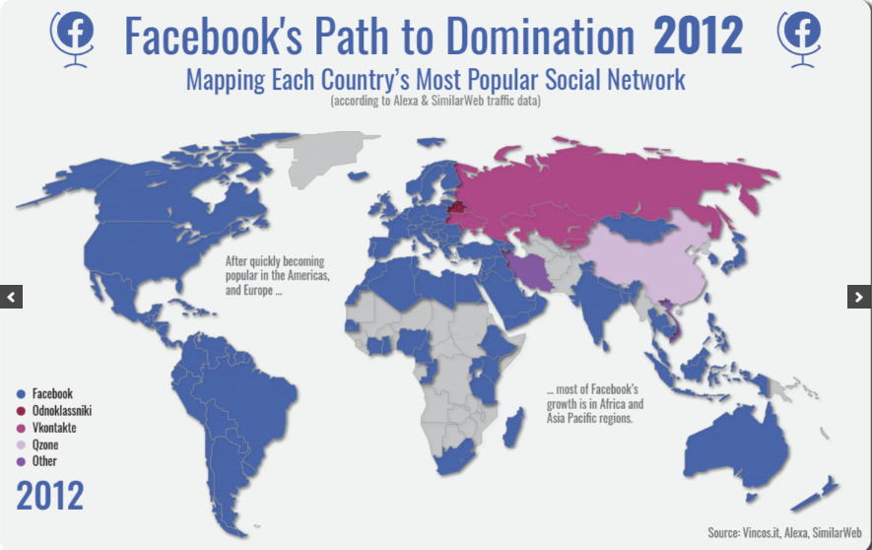
Software Development Life Cycle

Slide 44
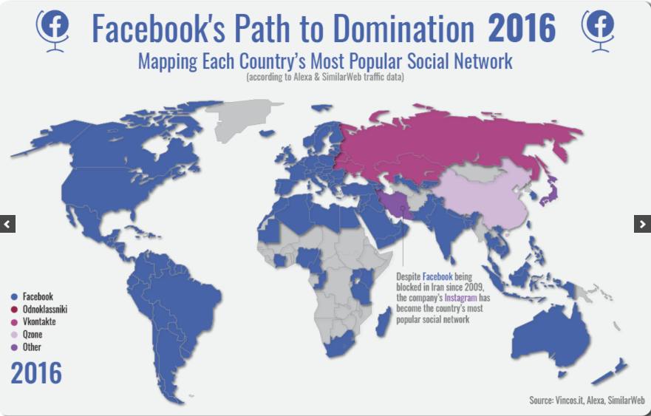
Software Development Life Cycle

Slide 45
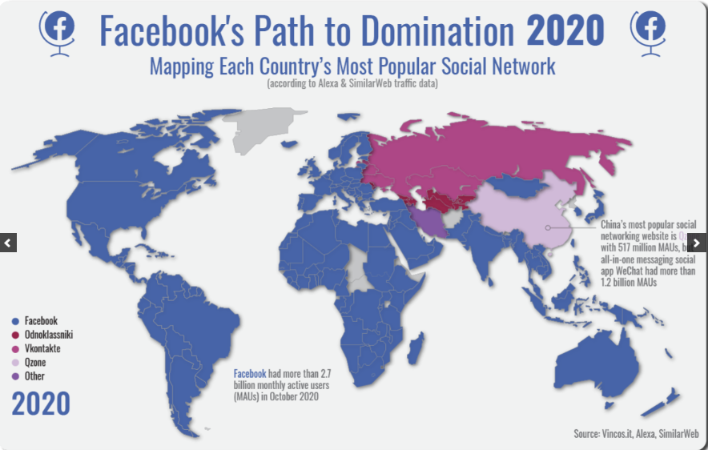
Software Development Life Cycle

Slide 46

SDLC PHASES
PLANNING AND REQUIREMENT ANALYSIS
İhtiyaç analizi SDLC'nin en önemli ve temel aşamasıdır.
● İhtiyaç analizi, müşteriden gelen fikirler de göz önünde bulundurularak ekibin kıdemli üyeleri (expert) tarafından yapılır.
● Bu bilgiler daha sonra temel proje yaklaşımını planlamak için kullanılır.
● Kalite güvence gerekliliklerinin planlanması ve projeyle ilişkili risklerin belirlenmesi de planlama aşamasında yapılır.
● Minimum risklerle projeyi başarıyla uygulamak
için izlenebilecek teknik yaklaşımlar planlanır.

Slide 47
SDLC PHASES
ANALYSIS, DEFINING REQUIREMENTS
İhtiyaç analizi yapıldıktan sonraki adım, ürün gereksinimlerini açıkça tanımlamak ve belgelendirmektir (dökümante etmek).
Stakeholder / işletmeciden onay alınır.
Proje yaşam döngüsü boyunca tasarlanacak ve geliştirilecek tüm ürün gereksinimlerini içeren FRD ve BRD en küçük User Case’lere kadar hazırlanmalıdır.
BRD (Business Requirement Document) İş Gereksinimleri Dökümanı iş ihtiyaçlarını ve paydaş gereksinimleri açıklayan bir gereklilik paketidir.
FRD (Functional Requirement Document) Teknik İşlev İhtiyaçları Dökümanı hazırlanır.

Slide 48

SDLC PHASES
DESIGNING THE PRODUCT ARCHITECTURE
BRD (Business Requirement Document)
Designer’ların geliştirilecek ürün için en iyi
dizaynla ortaya çıkacakları referanstır.
BRD'de belirtilen gereksinimlere dayanarak
ürün mimarisi için genellikle birden fazla
tasarım taslağı oluşturulur.
DDS(Design Document Specification)
Tasarım spesifikasyonu, bir ürün veya
süreçle ilgili noktaları listeleyen ayrıntılı bir belgedir.

Slide 49

SDLC PHASES
BUILDING OR DEVELOPING THE PRODUCT
SDLC'nin bu aşamasında yazılım geliştirme başlar ve ürün inşa edilir.
● Yazılımcılar (Developers), planlama safhasında hazırlanan ve dökümanlarda tanımlanan kodlama yönergelerine uymak zorundadır.
● Developerlar gereken Functionality’leri oluştururlar.
● Kodlama için FRD baz alırlar.
● Kodlama için C ++, Java, .Net vs. gibi
farklı üst düzey programlama dilleri
kullanılır.

Slide 50

SDLC PHASES
TESTING THE PRODUCT
Bu aşama, ürünün BRD'de tanımlanan kalite standartlarına ulaşıncaya kadar, ürün kusurlarının (bug) rapor edildiği, izlendiği, düzeltildiği ve tekrar test edildiği aşamadır.
Ürün iş beklentilerini de karşılamalıdır.
(requirement specifications)
STLC => Software Testing Life Cycle
Test > Takip > Bulunan Hatanin Dev. Gönderilmesi > Raporlama - Düzeltme > Yeniden Test Etme > Onaylama > Raporlama

Slide 51
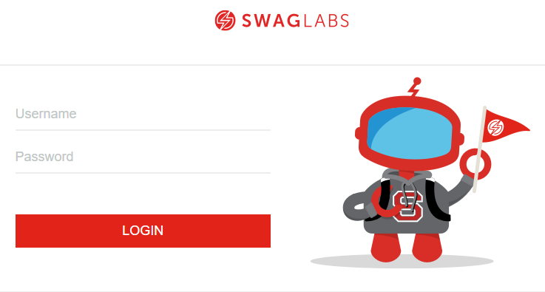
ÖRNEK TEST
1. “https://www.saucedemo.com/” adresine gidin.
2. Username kutusuna “standard_user” yazın.
3. Password kutusuna “secret_sauce” yazın.
4. Login butonuna basın.
5. İlk ürünün ismini kaydedin ve bu ürünün sayfasına gidin.
6. Add to Cart butonuna basın.
7. Alışveriş sepetine tıklayın.
8. Seçtiğiniz ürünün başarılı olarak sepete eklendiğini kontrol edin.
9. Sayfayı kapatın.

Slide 52

SDLC PHASES
DEPLOYMENT AND MAINTENANCE
Ürün test edildikten ve onaylandıktan sonra (hazır olduğunda), resmi olarak uygun görülen şekilde release edilir. (piyasaya sürülür).
● Ürün piyasaya sunulduktan sonra
mevcut müşteri tabanı için bakımı yapılır.
● Müşteriden (End-User) gelen
feedbackler ve teknolojik gelişmeler
neticesinde ihtiyaçlar yeniden belirlenir.
● Bu ihtiyaçlar ışığında SDLC döngüsü yeniden
başlatılır.

Slide 53
SDLC MODELLERİ
SDLC Yazılım organizasyonu içinde bir yazılım projesi için izlenen süreçtir. Yazılımların nasıl geliştirileceği, korunacağı, değiştirileceği veya sürdürülebileceğine dair ayrıntılı plan içerir.Yaşam döngüsü, yazılım kalitesini ve genel geliştirme sürecini iyileştirme yöntemlerini anlatır.
SDLC Modelleri
Waterfall Model
Iterative Model
Spiral Model
V Model
Big Bang Model
Agile Model
RAD (Rapid Application Development) Model
Prototyping Model

Slide 54
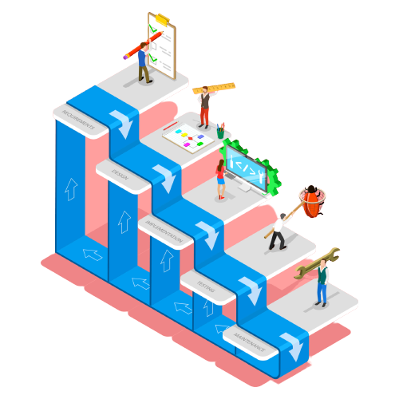

WATERFALL METODOLOGY (şelale)

Slide 55
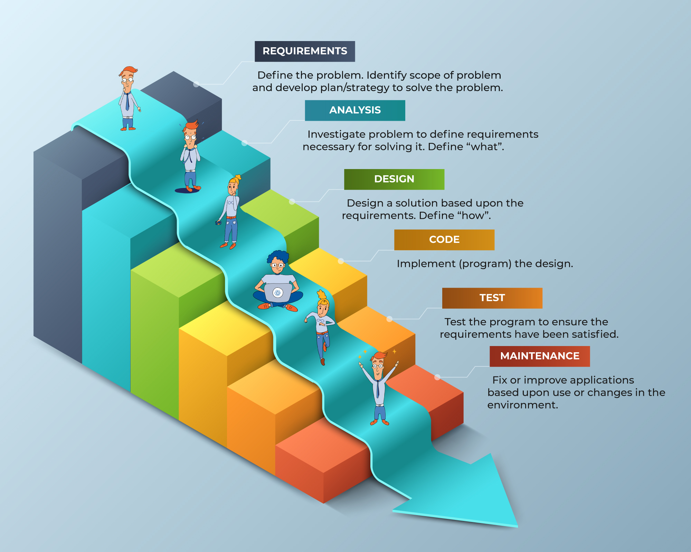
WATERFALL METODOLOGY (şelale)
Şelale modelinin (Waterfall) proje yönetim süreci; analiz, tasarım, yazılım, test, yayın ve bakım gibi fazlardan oluşur.
Geleneksel bir yöntemdir; süreçler tıpkı bir şelale gibi
yukarıdan aşağıya doğrusal olarak işler.

Slide 56
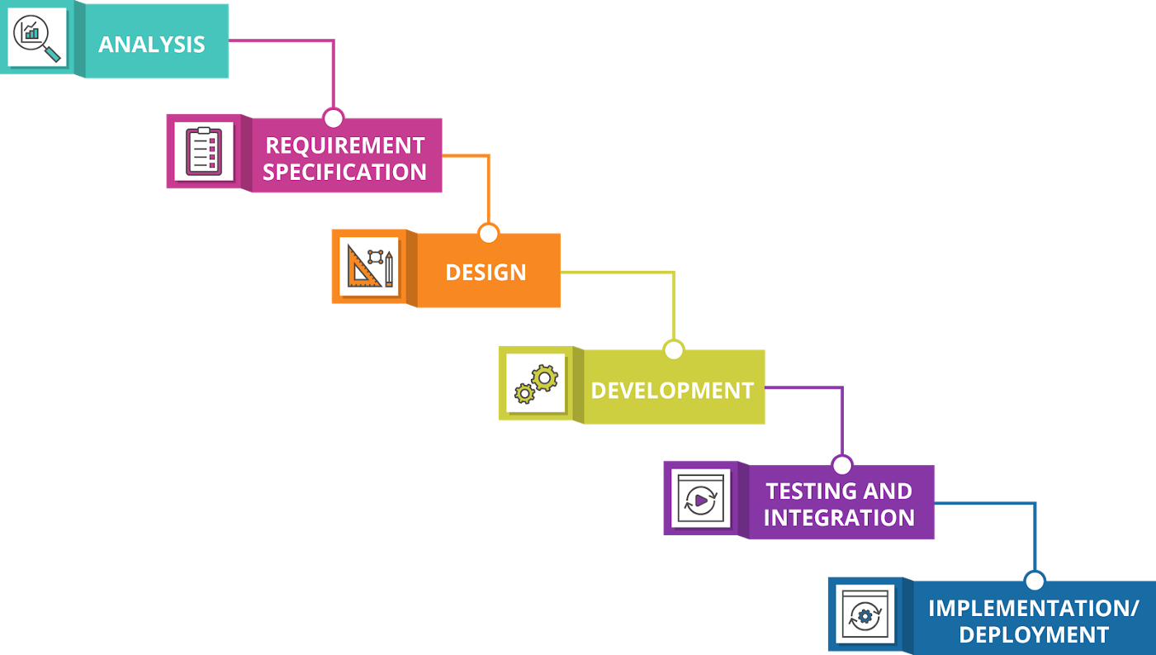
WATERFALL METODOLOGY (şelale)
Bir faz tamamlanıp yenisine geçildiğinde, bir önceki faza geri dönülmez.
Proje sahibi, proje tamamlandıktan sonra ürünü görebilir.

Slide 57
WATERFALL METODOLOGY (şelale)
● Şelale modeli, analiz adımı ile başlar. Analiz adımında, tüm yazılım gereksinimleri net bir şekilde belirlenerek analiz dokümanı üretilir.
● Daha sonra, tasarım adımında; yazılımın arayüz, veritabanı, sınıf vb. tasarımları yapılarak tasarım dökümanı üretilir.
● Bir sonraki kodlama adımında yazılım; analiz ve tasarım dokümanlarında belirtilen şekilde kodlanır.
● Test adımında; analiz ve tasarım dokümanlarındaki tüm fonksiyonel ve fonksiyonel olmayan gereksinimler ve tasarımlar için test senaryoları yazılır ve bu test senaryoları icra edilerek yazılımın testleri yapılır.
● Test adımı sonunda, yazılımda herhangi bir hata bulunmazsa, entegrasyon adımına geçilir ve yazılım, canlı ortama entegre edilerek müşterinin kullanımına açılır.

Slide 58
WATERFALL METODOLOGY (şelale)
ÖZET
Şelale modelinde analiz ve tasarım aşamaları oldukça detaylı yapıldığından, bu adımlar uzun sürmektedir. Ancak, analiz ve tasarım aşamalarında gereksinimlerin ve tasarımın net bir şekilde ortaya konulmasından dolayı, kodlama ve test aşamaları çok kısa sürmektedir. Test aşamasında çıkan hata sayısı azdır.
Şelale modelinde, üst adımlarda yapılan hataların yarattığı zaman kaybı oldukça fazladır. Örneğin test aşamasında karşılaşılan bir hatanın analizden kaynaklandığı tespit edilirse; analiz, tasarım ve test dokümanlarının güncellenmesi ve kodun düzeltilmesi gerekir, ki bu oldukça ciddi zaman ve dolayısıyla para kaybına yol açar.

Slide 59
WATERFALL METODOLOGY (şelale)
ÖZET
Şelale modelinin dezavantajlarından bir tanesi de, ürünün ortaya çıkması için tüm aşamaların tamamlanmasını beklemek zorunda kalmaktır. Örneğin; proje 4 sene sürecek ise, müşterinin ilk prototipi görmesi için, analiz, tasarım ve kodlama aşamalarının bitmesini (yani en az 2-3 sene) beklemesi gerekecektir. Bu durum; bazı sabırsız müşteriler için sorun teşkil edebilir. Bu gibi durumlarda Agile yöntemler daha faydalı olabilir.

Slide 60
WATERFALL METODOLOGY (şelale)
AVANTAJLARI
● Kullanımı ve yönetimi kolaydır.
● Gereksinimler iyi anlaşılır.
● Proje bilgisini aktarmak daha kolaydır.
● Küçük projeler için daha iyidir.
● Görevler mümkün olduğunca sabit kalır.
● Kapsamlı dokümanlar oluşturulur.

Slide 61
WATERFALL METODOLOGY (şelale)
DEZAVANTAJLARI
● Değişim ve yenilik zordur.
● Müşteri öngörü ve önerileri önemsenmez.
● Projenin bitimine kadar çalışan ürün yoktur.
● Beklenmedik riskler kolayca ele alınamaz.

Slide 62
Bugün Neler Öğrendik?
SDLC PHASES
1) Planning and Requirement Analysis (Planlama ve İhtiyaç Analizi)
2) Defining Requirements (Gereksinimleri Tanımlama)
3) Designing The Product Architecture (Ürün mimarisini tasarlama)
4) Building or Developing The Product (Ürünü oluşturma veya geliştirme)
5) Testing The Product (Ürünü test etme)
6) Deployment in The Market and Maintenance (Ürünü pazarlama ve bakım)

Slide 63
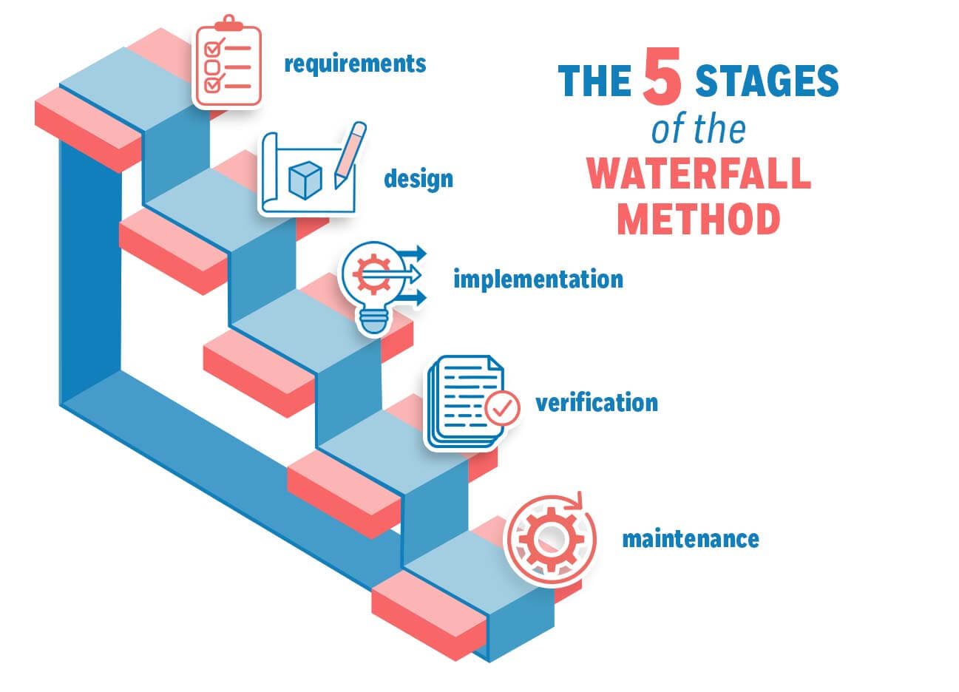
Bugün Neler Öğrendik?
WATERFALL MODEL (ŞELALE MODELİ)
Yazılım geliştirmeyi önceden tanımlanmış aşamalara bölen sıralı bir modeldir. Her aşama, aşamalar arasında çakışma olmadan bir sonraki aşamanın başlayabilmesi için tamamlanmalıdır. Her aşama, SDLC aşaması sırasında belirli aktiviteyi gerçekleştirmek için
tasarlanmıştır. 1970 yılında Winston Royce tarafından tanıtıldı.

Slide 64
Geçen Ders Neler Öğrendik?
SDLC Modelleri
Waterfall Model
Iterative Model
Spiral Model
V Model
Big Bang Model
Agile Model
RAD (Rapid Application Development) Model
Prototyping Model

Slide 65
Geçen Ders Neler Öğrendik?
Waterfall Methology
Waterfall yöntemi, yazılım geliştirmede kullanılan erken SDLC yaklaşımıdır.
Eski firmalarda ve devlet projelerinde kullanılır..
Planlamanin önemli olduğu askeri projelerde tercih edilir.
Waterfall’da her aşama bir önceki aşama tamamen bittikten sonra başlıyor.
Waterfall modelinde fazlar çakışmaz.
Tüm bu aşamalar, ilerlemenin aşamalar boyunca sürekli olarak aşağı doğru (şelale gibi) aktığı şekilde kademelendirilir.
Analiz ve Tasarım sürecinin detaylı ve sorunsuz yapılması önemlidir.
Küçük projeler için daha iyidir.
Uzun süre devam eden projeler için zayıf modeldir.

Slide 66
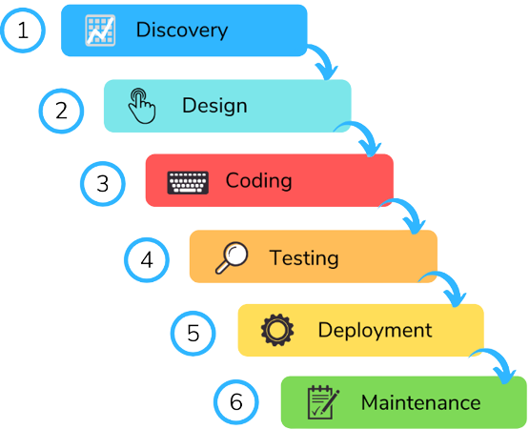
Geçen Ders Neler Öğrendik?
Waterfall Methodology
(Şelale Modeli)

Slide 67
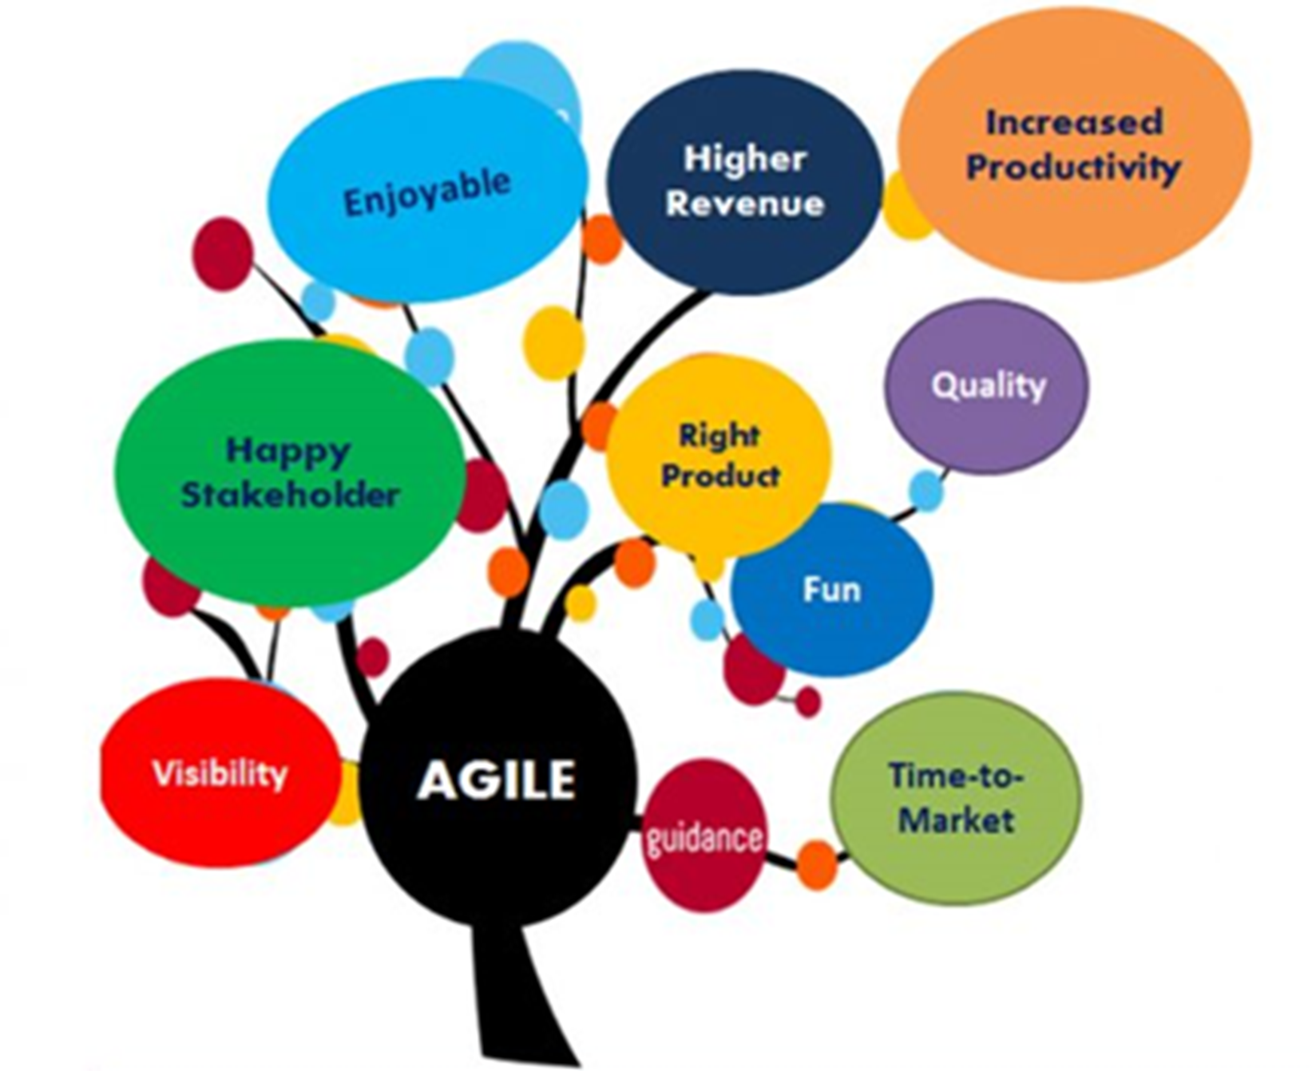
AGILE PROCESS
Konu Akışı
1) KISA TARİHÇE
2) TAKIM ÜYELERİ VE GÖREVLERİ
3) BÜTÜNÜ OLUŞTURAN PARÇALAR
4) TOPLANTILAR

Slide 68
AGILE METHODOLOGY (çevik)
KISA TARİHÇESİ
Scrum’ın Ortaya Çıkışı :
90’lı yıllarda Scrum’in kurucularından olan Jeff Sutherland zor bir görev üzerinde çalışmaya başladı: Bir yazılım şirketi olan Easel Corporation, altı aydan daha kısa bir sürede eski ürünlerini tamamen yenilemek istiyordu.
Sutherland’ın temel yaklaşımı, kısa günlük ekip toplantılarının grup verimliliğini önemli ölçüde artırdığı şeklindeydi.
Sutherland, yazılım geliştirmenin yeni bir yolunu keşfetti ; Rugby oyunundan esinlenerek adını “scrum” (hamle, saldırı) koydu.
Scrum yöntemleri, görünüşte karmaşık ve bilinmezliği olan projelerin zamanında, az bütçeyle ve daha önceki herhangi bir sürümden daha az hatayla tamamlamasını sağladı.

Slide 69
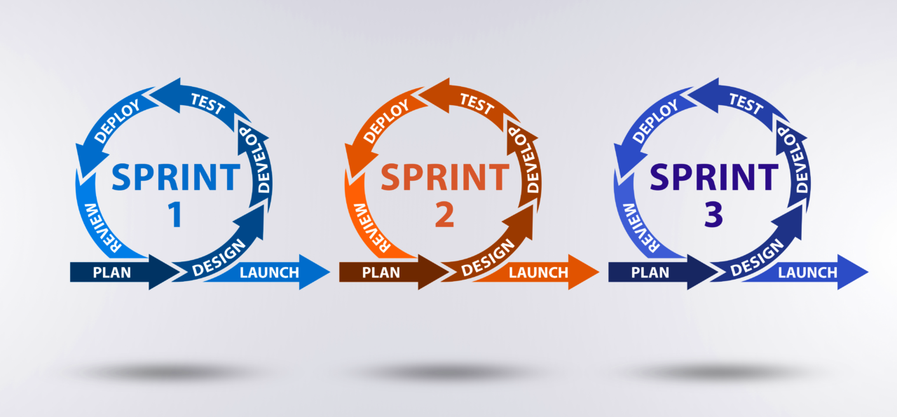
AGILE METHODOLOGY (çevik)
Agile Metodoloji (Çevik Metodoloji) yazılım sistemlerini etkili ve verimli bir şekilde modellemeye ve dokümantasyonunu yapmaya yönelik, pratiğe dayalı bir yöntemdir.

Slide 70
AGILE METHODOLOGY (çevik)
Diğer sektörlerdeki yaklaşımların bir devamı olarak 1990’li yıllardan itibaren yazılım sektöründe uygulanmaya başlanmıştır.
Aşırı kuralcı klasik yazılım süreç modellerine tepki olarak ortaya çıkan Agile Manifestosu öncesinde yazılımlar daha yüksek maliyetli ve daha yavaş geliştirilmekteydi.
Yazılım geliştirme sürecini hızlandırmak, daha etkin kullanmak ve gerektiğinde dokümante etmek amacıyla ortaya çıkan, dünyada birçok yazılım firmasının farklı projelerinde benimsediği bu metodun kullanımı 2000’lerde hız kazanmıştır.

Slide 71
AGILE METHODOLOGY (çevik)
2001 yılında yazılım dünyasının önde gelen isimlerinden 17 arkadaş; “Agile (Çevik) Yazılım Geliştirme Manifestosu” ve “Agile (Çevik) Yazılımın Prensipleri” ni yayınlamışlar, bu oluşumu ve gelişimini desteklemek için “Agile Alliance” adıyla, kar amacı gütmeyen bir organizasyon kurmuşlardır.
Manifesto, nasıl daha iyi bir yazılım geliştirilebileceğini gösteren 12 maddeden oluşmaktadır.
https://www.agilealliance.org/

Slide 72
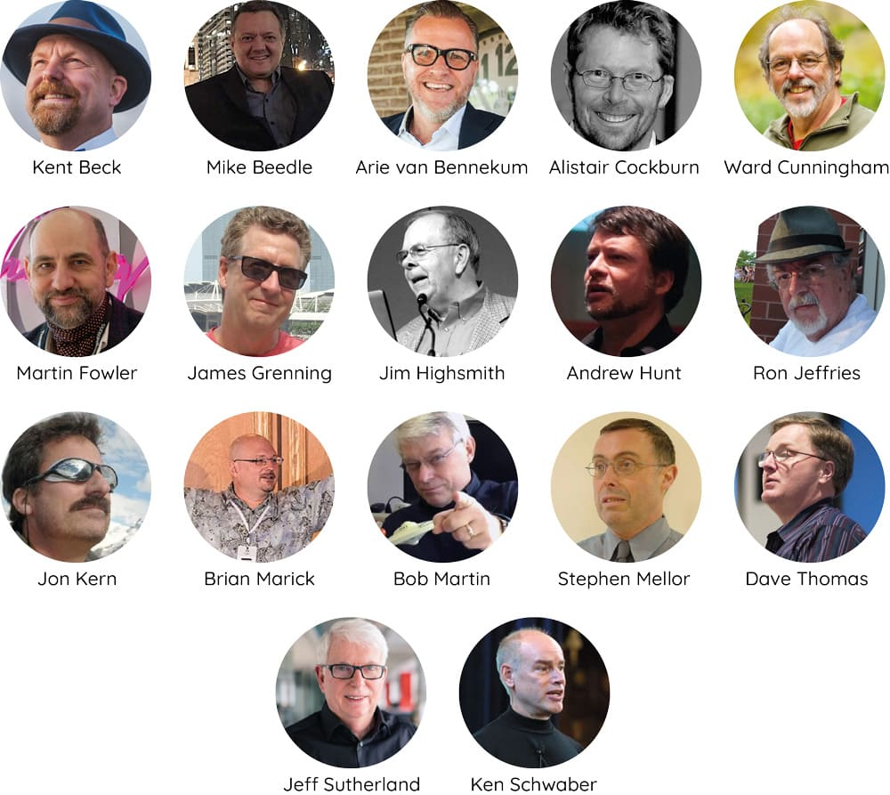
AGILE METHODOLOGY (çevik)
Düşünce liderlerinden oluşan 17 kişilik bir grup önce, 2000 yılında Oregon’da bir otelde daha sonra da 2001 yılında Utah’da bir kayak merkezinde buluşarak yazılım geliştirme sürecinde daha üretken ve verimli işler sunabilmek adına beyin fırtınası yaptılar.
Toplantılarının sonucunda fikir birliğine vararak Agile Manifesto’yu ve Çevik Yazılım’ın 12 Prensibini yazıya geçirdiler.
Notes:
Neden Agile?
Günümüz dünyasını tanımlayan en önemli kavramlar olağanüstü değişim hızı, karmaşıklık ve geleceğe dair belirsizlik olarak öne çıkıyor. Dolayısıyla kuruluşların başarısını belirleyen temel faktörler; değişime sürekli uyum sergilemek, karmaşıklığı yalın çözümlerle adreslemek ve belirsizliği deneysel yaklaşımla elde edilecek öğrenimlerle en aza indirgemeye çalışmak olarak özetlenebilir.
Agile Manifesto ve Çevik Yazılımın 12 Prensibi (Twelve Principles of Agile Software) 1990’larda yaşanan endüstri hüsranının sonucu olarak ortaya çıkmıştır. Bu dönemde iş gereksinimleri, müşterilerin istediği uygulamalar ve özellikler, ile müşterilerin isteklerine cevap veren teknolojilerin teslimi arasında önemli ölçüde bir gecikme oluşmuş ve bu gecikme çok fazla projenin iptal edilmesine sebep olmuştur. Bu gecikme süresinde, iş gereksinimleri ve müşterilerin istekleri değişmiş ve nihai ürün, güncel ihtiyaçları karşılamakta yetersiz kalmıştır.
Bu dönemde, Waterfall modelinin öncülüğünü yaptığı günün yazılım geliştirme modelleri; hız talebini karşılamakta yetersiz kalmış ve yazılımların hızlı bir şekilde değiştirebilmesinin avantajlarından da yararlanamamıştır.
İçlerinde Jon Kern, Kent Beck, Ward Cunningham, Arie van Bennekum, and Alistair Cockburn’unda bulunduğu 17 kişiden oluşan bir grup, “düşünce liderleri”, önce 2000 yılında Oregon’da bir otelde daha sonra da 2001 yılında Utah’da bir kayak merkezinde buluşarak yazılım geliştirme sürecinde daha üretken ve verimli işler sunabilmek adına beyin fırtınası yaptılar. Toplantılarının sonucunda fikir birliğine vararak Agile Manifesto’yu ve Çevik Yazılım’ın 12 Prensibini yazıya geçirdiler.

Slide 73
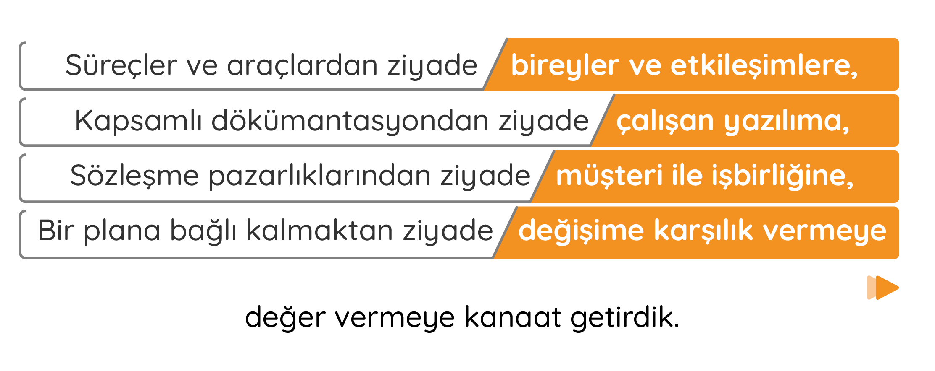
AGILE METHODOLOGY (çevik)
Agile Manifesto
“Bizler uygulayarak ve başkalarının da uygulamalarına yardım ederek daha iyi yazılım geliştirme yollarını ortaya çıkartıyoruz.
Bu çalışmaların sonucunda:
değer vermeye kanaat getirdik.
Özetle, sol taraftaki maddelerin değerini kabul etmekle birlikte, sağ taraftaki maddeleri daha değerli bulmaktayız.”

Slide 74

AGILE METHODOLOGY (çevik)
Süreçler ve araçlardan ziyade bireyler ve etkileşimlere
Agile Manifesto’nun bu değeri müşterilerle olan iletişime daha fazla önem vermenin üzerinde duruyor. Müşterilerin sormak isteyebileceği birçok şey vardır ve müşterilerden gelen tüm soruların ve önerilerin hızlı bir şekilde ele alınmasını sağlamak ekip üyelerinin sorumluluğundadır.

Slide 75

AGILE METHODOLOGY (çevik)
2. Kapsamlı dokümantasyondan ziyade çalışan yazılıma
Geçmişte, projenin her aşamasının doğru bir şekilde belgelendirilmesine projenin kendisinden daha fazla odaklanılıyordu. Hatta, uygun bir dokümantasyonun nihai ürün pahasına yapıldığı da çok kez görülmüştür. Çevik değerler, proje ekibinin ilk ve en önemli görevinin müşteriler tarafından belirlenen nihai teslimatları tamamlamak olduğunu belirtir.

Slide 76

AGILE METHODOLOGY (çevik)
3. Sözleşme pazarlıklarından ziyade müşteri ile işbirliğine
Çevik ilkeler, müşterilerin projenin her aşamasına dahil olmalarını gerektirir. Waterfall yaklaşımı ya da geleneksel metodolojiler müşterilerin sadece projeden önce ve sonra pazarlık yapmasına imkân tanır. Bu hem zaman ve hem de kaynak israfına neden oluyordu. Müşteriler geliştirme sürecinin tamamında döngü içinde tutulabilirse, takım üyeleri nihai ürünün müşterinin bütün gereksinimlerini karşılamasını sağlayabilir.

Slide 77

AGILE METHODOLOGY (çevik)
4. Bir plana bağlı kalmaktan ziyade değişime karşılık vermeye
Geçmişteki yönetim metodolojilerinin tersine, çevik değerler projeye başlamadan önce oluşturulan ayrıntılı planlara ve ne olursa olsun plana sadık kalmaya karşıdır. Koşullar değişebilir ve bazen müşteriler nihai ürün için projenin kapsamını değiştirebilecek yeni özellikler talep edebilir. Böyle durumlarda, proje takımları ve yöneticileri yüksek kalitede bir ürün teslim edebilmek ve %100 müşteri memnuniyetini sağlamak adına hızlı bir şekilde değişen yeni şartlara uyum sağlamalıdır.

Slide 78

AGILE METHODOLOGY (çevik)
Agile Prensipleri
1) Değerli yazılımın erken ve sürekli teslimatı ile müşteri memnuniyeti sağlanır:
Değerli yazılım kavramı müşteri tarafından önceliklendirilen ve kullanılabilir, kaliteli yazılım olarak düşünülebilir. Yazılımın tamamlanan kısımlarının erken ve sürekli müşteriye aktarımı, görüşlerinin alınması memnuniyeti arttırır.
Scrum yöntemi kısa döngüler ile çıktı
üretmek ve bu süreci yönetmek için
etkili bir yöntemdir.

Slide 79
AGILE METHODOLOGY (çevik)
Agile Prensipleri
2) Değişiklikler projenin son aşamalarında dahi olsa kabul edilir:
Yazılım projelerinde sıklıkla rastlanan değişiklik talepleri rekabet avantajının korunabilmesi için çevik yöntemlerle yönetilmelidir, ancak teslim süresi ve kaynaklar taleplere göre etkin ve doğru planlanmalıdır.

Slide 80
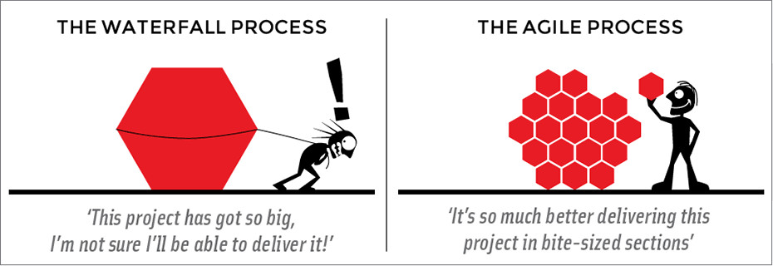
AGILE METHODOLOGY (çevik)
Agile Prensipleri
3) Çalışan yazılımlar sık aralıklar ile teslim edilir:
Tamamlanan iş paketleri aylık yerine haftalık şekilde müşteriye canlı ortamda teslim edilmelidir. İdeal olarak kabul edilen 2-4 haftalık “Sprint” adı verilen süreçlerdir.

Slide 81
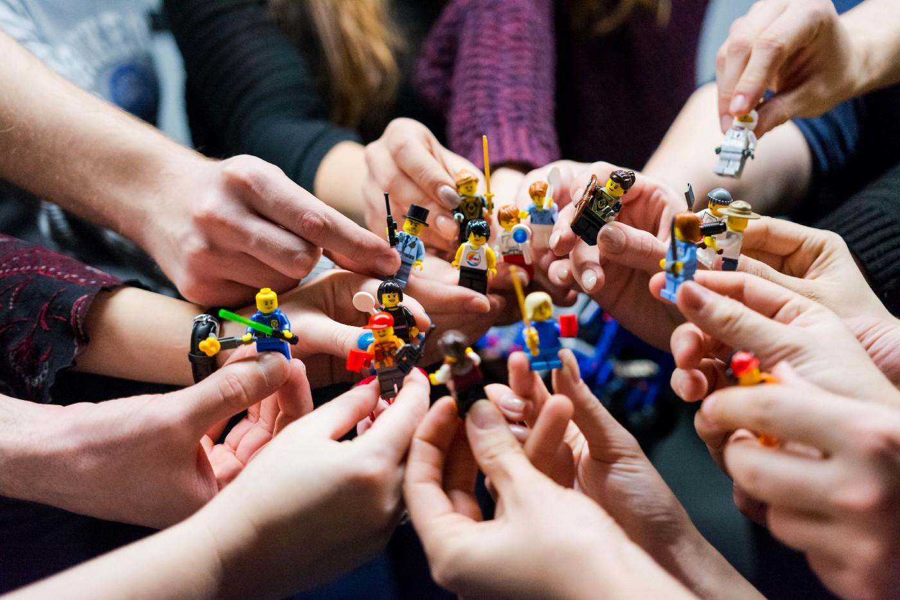
AGILE METHODOLOGY (çevik)
Agile Prensipleri
4) Müşteri ve programcılar proje boyunca ekip halinde çalışır:
Taleplerin sahibi olan iş birimleri/müşteri ile farklı rollere
sahip analist, yazılım geliştirici vb.
taleplerin doğru anlaşılması ve hızlı
karşılanması adına aynı ekibin içinde
çalışmalı ve sürekli iletişim halinde
olmalıdır.

Slide 82
AGILE METHODOLOGY (çevik)
Agile Prensipleri
5) Projeler motive edilmiş bireyler ile güven esasına dayalı kurulur:
Proje ekibinde yer alan her üye ayrı yetkinlik ve karakteristik özellikleri ile takımın bir parçası olarak kabul edilir. Özellikle öz motivasyonu yüksek ekip bireyleri ile çalışmak ekip performansı açısından olumlu etki yaratmaktadır. Bunun yanında ekip üyelerinin kendilerine atanan işleri zamanında bitireceğine ve yetkinliklerine dair güven esası da motivasyonu arttırmada önemli bir faktördür.

Slide 83
AGILE METHODOLOGY (çevik)
Agile Prensipleri
6) En etkili iletişim yolu yüz yüze görüşmektir:
Proje ekibinin aynı lokasyonda bulunması ve mümkün olduğunca yüz yüze iletişim kurması tercih edilir. Proje ekibine ait masa çalışma düzeni U şeklinde düzenlenebilir, bu sayede yanlış anlaşılmalar ortadan kalkarak, sorunlar hemen açıklığa kavuşturulabilir. Coğrafi olarak farklı lokasyonlarda olan ekip üyeleri için ise telekonferans gibi hızlı sonuç alınabilecek iletişim yöntemleri tercih edilmelidir.

Slide 84
AGILE METHODOLOGY (çevik)
Agile Prensipleri
7) Sürecin öncelikli ölçütü çalışan yazılımdır:
Müşteriye kısa aralıklarla çalışır durumda olan yazılımı sunmak gereksinimlerin takibi ve süreç ilerleyişinin anlaşılması konusunda önemlidir.

Slide 85
AGILE METHODOLOGY (çevik)
Agile Prensipleri
8) Çevik süreçler sabit hızlı, sürdürülebilir geliştirmeyi teşvik eder:
Sabit bir çalışma temposunun oluşturulması ve eşit görev dağılımı sürdürülebilirlik açısından önem taşır.

Slide 86
AGILE METHODOLOGY (çevik)
Agile Prensipleri
9) Teknik mükemmelliğe ve iyi tasarıma dikkat etmek çevikliği ileri taşır:
Kalite beklentisi ve müşteri memnuniyeti sağlanması için en iyi araçlar ve yetkinlikte ekip üyeleri ile çalışılmalıdır.

Slide 87
AGILE METHODOLOGY (çevik)
Agile Prensipleri
10) Sadelik esastır:
Müşteriyi daha memnun edeceği düşüncesi ile yapılan ve proje yönetim terminolojisinde “Altın Kaplama” adı verilen ilaveler ile kapsam dışına çıkılmamalı, müşterinin ana gereksinimlerine uygun ve değişikliği kolay çıktılar üretilmelidir.

Slide 88
AGILE METHODOLOGY (çevik)
Agile Prensipleri
11) En iyi mimariler, gereksinimler ve tasarımlar kendi kendine organize olmuş takımlardan çıkar:
Çevik ekipler kendi başlarına organize olarak görev paylaşımında bulunma yetkinliğine sahip bireylerden oluşturulmalıdır. Böylelikle, ekip kendi çalışma yöntemlerini sorgulamakta ve gerekli değişiklikleri yapmakta özgür olarak gelişime ve öğrenmeye açık olarak ilerleme kaydeder.

Slide 89
AGILE METHODOLOGY (çevik)
Agile Prensipleri
12) Takım düzenli aralıklarla nasıl daha verimli olacağını konuşur ve buna göre davranışlarını ayarlar:
Çevik projelerde değişen koşullara uyum sağlamak önemlidir. Scrum metodolojisine göre ekip üyeleri günlük olarak en fazla 15 dakika süren ve ayakta yapılan Stand-up adı verilen toplantılar ile bir araya gelir, günlük iş planlarını tartışır. Sprint adı verilen 2-3 haftalık iş planlamalarının süresi tamamlandığında ise gelecekte karşılaşılabilecek değişiklere karşı daha iyi adaptasyon sağlayabilmek adına geçmişe dönük değerlendirme yapmak ve öğrenilmiş dersleri çıkarmak üzere Retrospective adı verilen toplantılar yapılır.
Notes:
Manifestoda yer alan maddelerin ve prensiplerin pratikte tümüyle uygulanması ve yönetilmesi çok kolay olmasa da özellikle etkin iletişim yönetimi ve doğru iş planlaması sağlanarak bile çevik projelerde fark yaratılabilir, projelerin zaman, kapsam, maliyet temel çizgilerinde ciddi sapma azalışları ile performans artışları gözlenebilir.

Slide 90
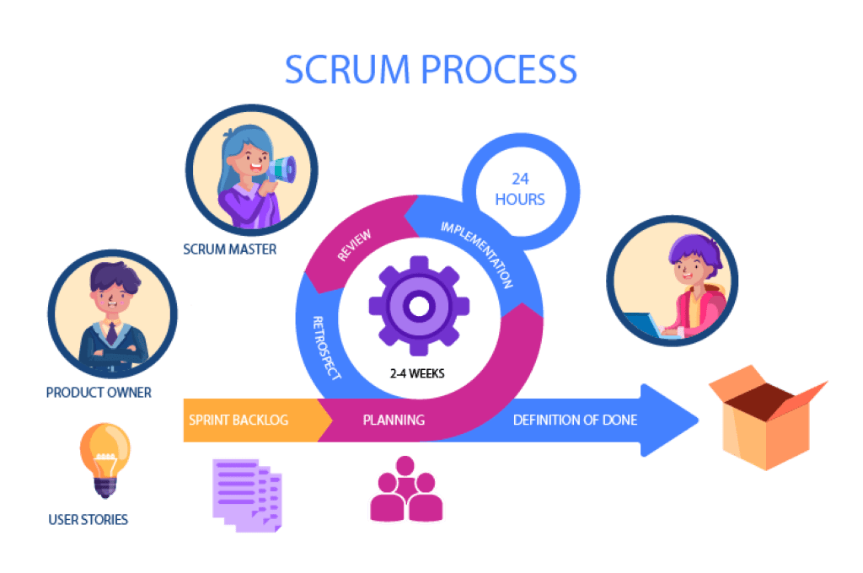
AGILE METHODOLOGY (çevik)

Slide 91
AGILE METHODOLOGY (çevik)
SCRUM
Scrum: Agile proje yönetim metodolojilerinden biridir. Kompleks yazılım süreçlerinin yönetilmesi için kullanılır. Bunu yaparken bütünü parçalayan; tekrara dayalı bir yöntem izler. Düzenli geri bildirim ve planlamalarla hedefe ulaşmayı sağlar. Bu anlamda ihtiyaca yönelik ve esnek bir yapısı vardır.
Müşteri ihtiyacına göre şekillendiği için müşterinin geri bildirimine göre yapılanmayı sağlar. İletişim ve takım çalışması çok önemlidir.

Slide 92

AGILE METHODOLOGY (çevik)
SCRUM
“Rugby Yaklaşımı’’ olarak adlandırılan temel felsefe , “takımın, mesafenin
tümünü hep beraber, bir birim halinde topu ileri geri atarak kat etmesidir.”

Slide 93
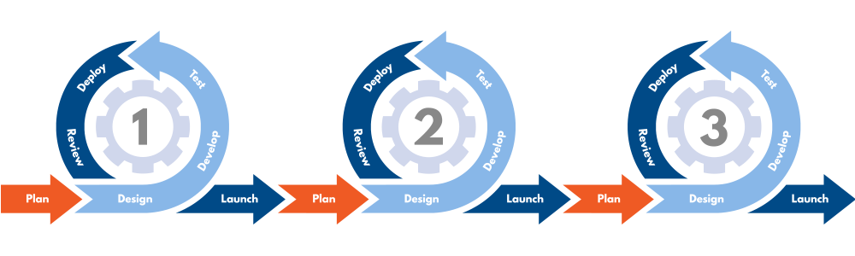
AGILE METHODOLOGY (çevik)
SCRUM
Her sprint genellikle 2 ila 4 hafta veya en fazla bir takvim ayı sürer. Ürünleri her seferinde küçük bir parça oluşturmak, üretkenliği teşvik eder ve ekiplerin geri bildirime ve değişime yanıt vermesini ve tam olarak gerekli olanı oluşturmasını sağlar. Scrum'da ürün sprint'te tasarlanır, kodlanır ve test edilir.
Notes:
Yapilacak tum isler, Product Backlog
da biriktirilir, Product Owner (PO) nun
belirlediği önceliğe göre Sprint
Backloguna alınır ve bir sprintte
bitirilerek ürünün demosuna eklenir.

Slide 94
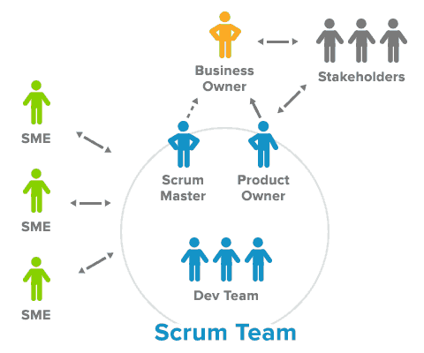
AGILE METHODOLOGY (çevik)
SCRUM TEAM
Pig Roller: Scrum sürecine dahil olanlar yani projede asıl işi yapan kişilerdir.
1) Product Owner (PO)
(Ürün Sahibi)
2) Scrum Master
(Çoban Köpeği)
3) Development Team
(Geliştirme Takımı)

Slide 95
AGILE METHODOLOGY (çevik)
SCRUM TEAM
Chicken Roller: Scrum’ın işleyişinde aktif olarak yer almayan kişilerdir.
Business Owner (BO)
(İş Sahibi)
Stakeholders
(Paydaşlar)
Subject Matter Expert (SME)
(Konu Uzmanı)

Slide 96

AGILE METHODOLOGY (çevik)
SCRUM TEAM
Takım kendi kendini örgütler. (Self Organized) Böylece kendi içerisinde uyum içinde olan takımlar daha başarılı sonuçlar alırlar.

Slide 97
AGILE METHODOLOGY (çevik)
SCRUM TEAM
1) Product Owner: Geliştirme takımı ve müşteri arasındaki iletişimi sağlar.
Projenin özelliklerini tanımlar. Projenin önceliklerine göre Product Backlog (iş listesi) oluşturur.
Ekipte Stakeholders'ı temsil eder.
Product Backlog’un sahibi PO’dur.
Birinci önceliği; İş Listesini (Product Backlog) yönetmektir.
Product Backlog’i yönetmek demek, ürünü yönetmek demektir.
Ürünle ilgili yapılacak bütün geliştirmeler Product Backlog’da bulunur.
Product Backlog herkes tarafından erişilebilir ve anlaşılabilir olmalıdır.
Product Owner, Geliştirme Takımı ve Stakeholders arasındaki iletişimi gerçekleştirir.
Her Sprint’te hangi user story’lerin sprinte dahil edilecegine karar verir.
Sprint değerlendirme toplantılarının (Sprint Review) sahibidir. Bu toplantıların organizasyonunu yapar.
Notes:
Product Owner’lık tam zamanlı bir iştir. Product Owner’ın işinin parçası diyebileceğim aşağıdaki 37 göreve bir bakın. (☼ = geliştirme takımıyla mutlaka beraber yapılması gerekli).
“Ne” Sorusu
Ürün vizyonunu geliştirmek ve adapte etmek
Yeni kullanıcı hikayeleri yazmak (☼).
Çok büyük olan kullanıcı hikayelerini bölmek (☼).
Her kullanıcı hikayesi için kabul kriterlerini belirlemek (☼).
Kabul testleri yazmak (☼).
Product Backlog’u sıralamak (ROI, Kano modeli, maliyet-değer, MoSCoW metodu, vb. kriter ve yöntemleri ile.).
Release planlaması yapmak. Product Backlog’u iyileştirmek (INVEST ve DEEP kriterlerini düşünün).
Dışarda
Pazarı gözlemlemek, pazar hakkında daha çok şey öğrenmek ve analiz etmek.
Ürünün müşterileri ve son kullanıcıları ile temasa geçmek, onları gözlemlemek, analiz etmek ve daha iyi tanımak.
Ürünün her paydaşı ile düzenli olarak temasta olmak.
Yönetime ve paydaşlara raporlamalar yapmak (örn. release burndown).
Şirket genelinde ürünle ilgili fikir ve düşüncelerini paylaşmak (micro-bloglar, bloglar, dahili sunum ve konferanslar, vs.).
Liderlik
Neyin geliştirilip neyin geliştirilmeyeceğine karar vermek (☼).
Geliştirme takımına geribildirimlerde bulunmak: Sprint esnasında takım tarafından geliştirilen ürünle ilgili.
Takımın süreçleri ve ilişkileri ile ilgili.
Gemba Ziyaretleri yapmak.
İşlem maliyetlerini düşük tutmak için tek-tıkla-dağıtımın önemini anlatmak ve bunu takımdan istemek.
Hızlı geribildirimde bulunabilmek için 10-dakikada build etmenin önemini anlatmak ve bunu takımdan istemek.
Esneklik için işlev ayraçlarının önemini anlatmak ve bunu takımdan istemek.
İş ile ilgili her tür rakam, ölçümleme ve anket sonucunu geliştirme takımı ile paylaşmak ve böylece takım ile ürün arasında bağ oluşturup beraberce kararlar alınabilmesini sağlamak.
Katılım
Scrum toplantılarına katılmak:
*Sprint Planning toplantılarında Sprint Goal’ü belirlemek ve yeni kullanıcı hikayeleri vermek.
*Sprint Review toplantılarında Sprint Goal’e ulaşılmasına dair geribildirim vermek.
*Sprint Retrospective toplantılarında Scrum Takımı’nın bir üyesi olarak sürece dair geribildirimler vermek ve aksiyonları almak.
*Daily Scrum’larda gerekiyorsa bilgi vermek, yardımcı olmak ve Sprint’in gidişatı ile ilgili bilgilenmek. Takıma süreçlerini sürekli iyileştirmeleri için yardım etmek.
Öğrenme
Agile ile ilgili her şeyi öğrenmeye devam etmek (Agile kullanıcı gruplarına, konferans, seminer ve sunumlara katılmak, kitaplar okumak, blog yazıları yazmak vb.).
Kurumdaki diğer Product Owner’lar ile sürekli bilgi paylaşımında bulunmak (örn. deneyimlerin paylaşımı ortamı).
Ürünü kullanmak, ürünle vakit geçirerek daha çok öğrenmek.
Ürünün bütün olarak tüm değer akışını öğrenmek ve iyileştirmek. (Tedarik akışı, pazarlama ve satış akışı gibi).
İlerlemeyi ölçümlemek (örn. her Sprint’te müşterilere sunulan değer).
Diğer
Takıma bilgi yayıcılar yaratması için yardım etmek.
Müşterileri memnun etmek.
Uygun bir (☼) *definition of done (bitti tanımı) *definition of ready (hazır tanımı) bulmak
Ürünle ilgili tüm geribildirim döngülerini sıklaştırmak (örn. daha sık release, daha erken release, müşterilerle konuşmak, Minimal Pazarlanabilir Ürün, vs.).
Fikirleri ürüne çevirmek, mümkünse MVP (Minimum Uygulanabilir Ürün).
“Product Owner, Geliştirme Takımı tarafından geliştirilen işin ve ürünlerin değerini maksimuma çıkarmaktan sorumludur.” – Scrum Guide

Slide 98
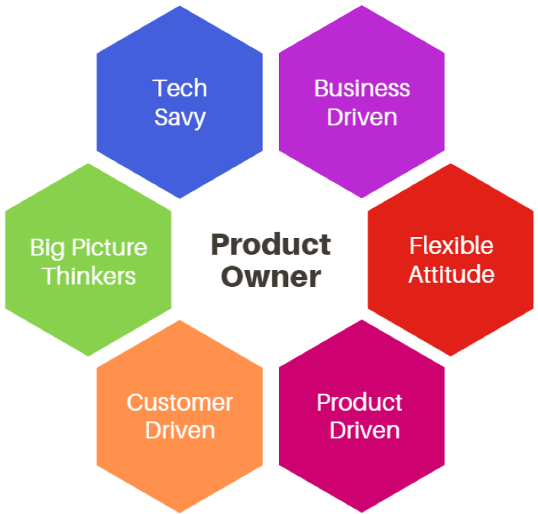
AGILE METHODOLOGY (çevik)
SCRUM TEAM
Product Owner Kimdir?
● Scrum takımının üyesidir.
● İletişimi kuvvetlidir.
● Müşteri ve Development Team
arasında iletişim kurar.
● Sorumluluğu elinde tutar.
● Belirleyicidir.
● Kararlı ve ulaşılabilir.
● Ürün sorumluluğunu kabul eder.
● Karar verme yetkisine sahiptir.
● İş ve etki alanı yeterliliğine
sahiptir.

Slide 99

AGILE METHODOLOGY (çevik)
SCRUM TEAM
Product Owner Kim Değildir?
● Development Team’in ve Scrum’in
yöneticisi değildir.
● Geliştirme Takımı teknik konularda
kendi kendini yönetir.
● PO, teknik bir geçmişe sahip olabilir.
● Hangi işi kimin yapacağına
karışamaz.
● PO, iş ve görev ataması yapamaz.
● İşin nasıl yapılacağına karışamaz!

Slide 100
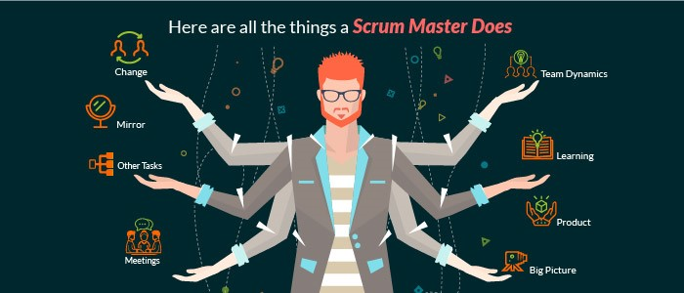
AGILE METHODOLOGY (çevik)
SCRUM TEAM
2) Scrum Master: Scrum kurallarını, teorilerini ve pratiklerini iyi bilir ve takımın bu kuralları uygulamasından sorumlu kişidir. Takımın yöneticisi değildir. Takımı rahatsız eden, verimli çalışmalarını engelleyen durumları ortadan kaldırır.
“Scrum Master, takımın Scrum değerlerine, pratiklerine ve kurallarına bağlı kalmasını garanti altına almakla sorumludur. Scrum Master, takımı ve organizasyonu Scrum’a adapte eder.”

Slide 101

AGILE METHODOLOGY (çevik)
SCRUM TEAM
Scrum Master Kimdir?
● Scrum takımının üyesidir.
● İş birlikçidir.
● Koruyucudur.
● Yardımcıdır.
● Problem çözücüdür.
● Kararlı ve ulaşılabilirdir.
● Bilgilidir.

Slide 102
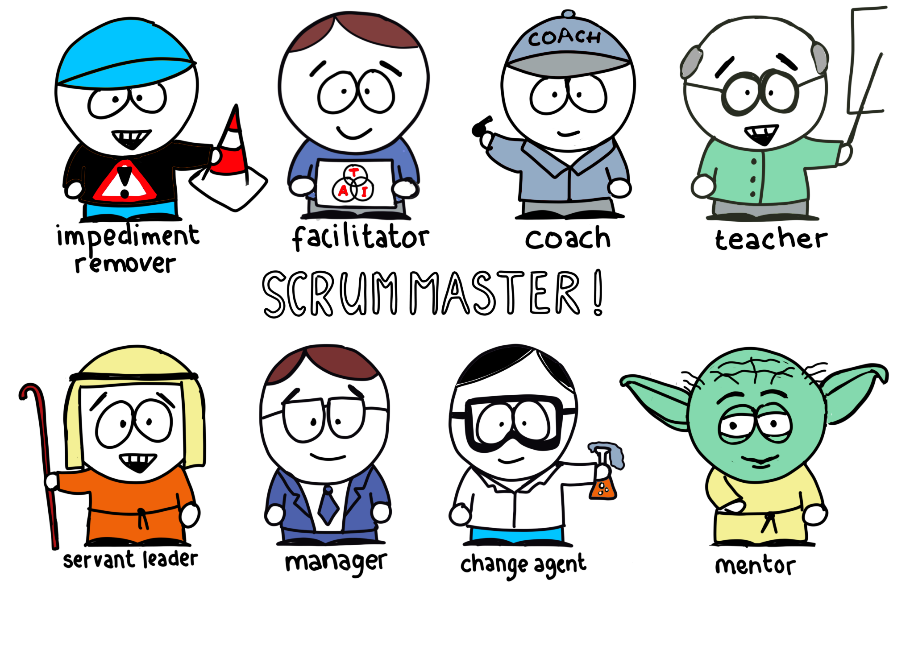
AGILE METHODOLOGY (çevik)
SCRUM TEAM
● Scrum Master, takıma rehberlik ve koçluk eder, karşılaşılan engelleri ortadan kaldırmalarına yardımcı olur.
● Takım içi harmoniyi, ekip elemanları arasındaki uyumu, iletişimi arttırmak için çabalar.
● Sprint Planlama, Sprint Retrospektif Günlük Scrum ve Sprint Review gibi Scrum ritüellerini ve toplantılarını kolaylaştırır.
● Scrum Master takımın güvenli ve sorunsuz bir ortamda çalışabildiğinden emin olmalı, gerektiğinde takım elemanlarına bireysel koçluk da dahil olmak üzere birçok hizmeti sunmalıdır.

Slide 103
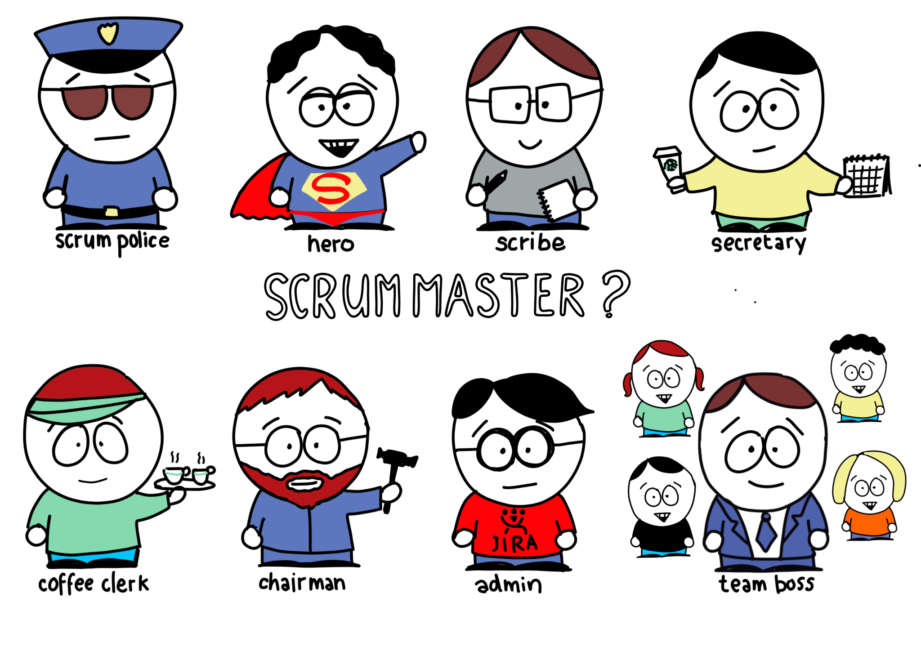
AGILE METHODOLOGY (çevik)
SCRUM TEAM
● Product Owner ile ilişkileri yönetir.
Scrum Master, ürün sahibi tarafından
belirlenmiş işlerin takımdaki herkes
tarafından anlaşıldığından emin olur;
Product Owner iş listesini etkili bir
şekilde organize edebilmesi için
teknikler bularak ona yardımcı olur.
● Değişime liderlik eder. Tüm bu
görevlerin yanı sıra Scrum Master’lar
değişime liderlik ederler.
● Scrum Master, Scrum’ın ve
organizasyondaki çevik değişimin
vücut bulmuş halidir.

Slide 104
AGILE METHODOLOGY (çevik)
SCRUM TEAM
3) Development Team: Geliştirme Ekibi, Front-End Developer, Back-End Developer, Dev-Ops, QA (Tester),İş Analisti (BA), Data Base Analisti (DBA) vb. gibi özel becerilere sahip kişilerden oluşabilir.
● Product Owner’ın yapılacak işler listesi olan Product Backlog’tan, belli bir sürede (Sprint) yapabileceği kadar işi, Product Owner’ın belirlediği önceliğe göre yapan geliştirme takımıdır.
● Teknik konularda sorumluluk Development Team’e aittir.
● PO ve SM Development Team’in yapacağı işlerin önceliğini belirleyebilir ama neyi nasıl yapacaklarına karışmazlar.
● Takım içerisindeki kişilerin rolleri ve yetenekleri ne olursa olsun, dışarıya karşı bir işin tamamlanmasından tüm takım sorumludur.
Notes:
Data Base Analist

Slide 105

AGILE METHODOLOGY (çevik)
SCRUM TEAM
● Bir Sprint’e alınan bütün işleri tamamlayacak özelliklere sahip kişilerdir. Sprint Backlog’u oluştururlar. Kendi kendini yönetir. İşin verilmesini beklemezler, işi kendileri alır ve geliştirirler.
● Development Team, Product Backlog’tan çektiği bir Product Backlog
Item’ı, Product Owner’ın önüne, çalışan bir kod parçacığı olarak koymakla yükümlüdür.
● “Self Organize” olmalıdır.
Development Team, sorumlulu-
ğunu aldığı işlerin yapılması için
bir iş tanımlamasına veya bir iş
takipçisine ihtiyaç duymaz.

Slide 106

AGILE METHODOLOGY (çevik)
SCRUM TEAM
Development Team Kimdir?
● Scrum takımının üyesidir.
● Dışarıdan herhangi bir yardıma
ihtiyaç duymadan çalışmalarını
tamamlamak için gerekli tüm beceri
setlerine sahiptir..
● Kendi kendine yeterlidir.
● Kendi kendine organizedir.
● Yeteneklidir.
● Kararlı ve ulaşılabilirdir.
● Sorumludur.

Slide 107


Slide 108
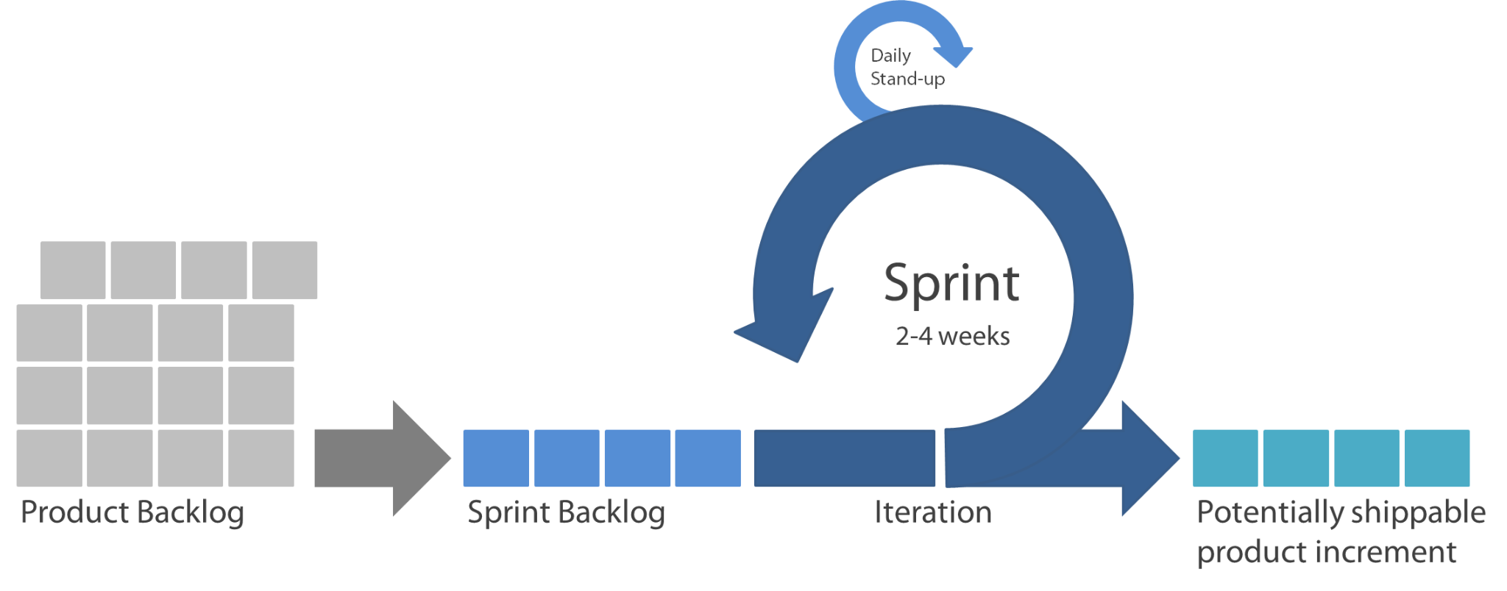
SCRUM PROJE YÖNETİM SÜRECİ
Bütünü Oluşturan Parçalar
Ürünü Oluşturan Parçalar
● Product Backlog
● Sprint Backlog
● Feature
● Epic
● User Story
Süreci Oluşturan Parçalar
● Scrum
● Sprint
● Toplantılar

Slide 109
SCRUM PROJE YÖNETİM SÜRECİ
Süreci Oluşturan Parçalar
SCRUM
● Projenin açık ve net olması hem zaman kazandırır hem de projenin başarılı sonuçlanmasını sağlar.
● Projenin anlaşılabilir ve yönetilebilir parçalara ayrılması olası sorunları hızlı bir şekilde tespit etmekte ve düzeltmekte zaman kazandırır.
● Bütün ekibin, projenin tüm akışından haberdar olması takım içindeki iletişimi artırır.
● Müşteri ile geliştiriciler arasında güven oluşur ve böylelikle projenin başarılı sonuçlanması beklenir.
● Scrum mantığının doğru ve anlaşılır bir şekilde uygulanmasını sağlayan kişi Scrum Master’dir.

Slide 110

SCRUM PROJE YÖNETİM SÜRECİ
Süreci Oluşturan Parçalar
SPRINT
● Scrum süreci 2-4 hafta uzunlukta, ara vermeksizin birbirini takip eden Sprint’lerden (koşulardan) oluşmaktadır.
● Sprint Scrum takımının ritmi, yani kalp
atışıdır. Scrum içerisindeki tüm aktiviteler
Sprint içerisinde gerçekleşir.
● Bu kısa süreler, takımlara esneklik ve
çeviklik avantajı sağlamaktadır. Scrum
takımları ürün geliştirmeye başlarken Sprint
sürelerini belirler, başlangıç ve bitiş gün ve
saatlerine karar verirler, sonrasında da alınan bu karar doğrultusunda ara vermeksizin Sprint’leri koşmaya başlarlar.

Slide 111
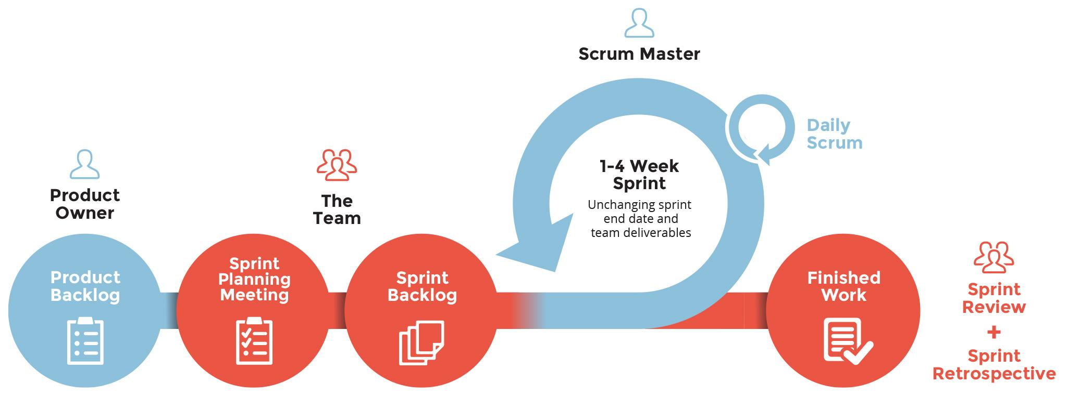
AGILE METHODOLOGY (çevik)
SCRUM
Toplantılar

Slide 112
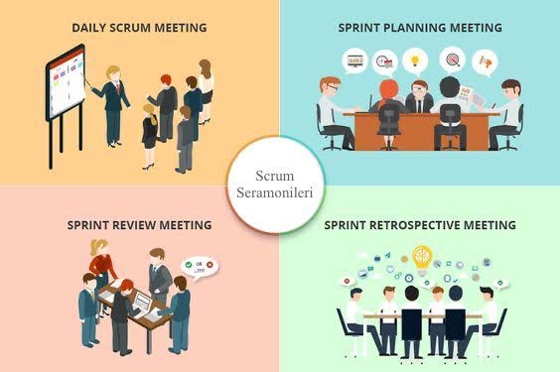
AGILE METHODOLOGY (çevik)
SCRUM
Toplantılar
● Daily Scrum (Daily Stand Up)
(Günlük Scrum Toplantısı)
● Sprint Planning
(Sprint Planlama)
● Sprint Review
(Sprint İnceleme)
● Sprint Retrospective
(Geriye Dönük Sprint Değerlendirme)

Slide 113

AGILE METHODOLOGY (çevik)
SCRUM
Toplantılar / Sprint Planning
Her Sprint'i başlatan toplantıdır.
● Product Owner ve Development ekibinin Sprint'e hangi Ürün İş Listesi Öğelerinin (PBI'ler) dahil edileceğini tartıştığı yerdir.
● Product Owner Sprint'e potansiyel olarak dahil edilmek üzere her PBI'ya öncelik verme hakkına sahip olsa da, Development Team yanıt vermeye, sorunları gündeme getirmeye ve gerektiğinde geri itmeye teşvik edilir.

Slide 114
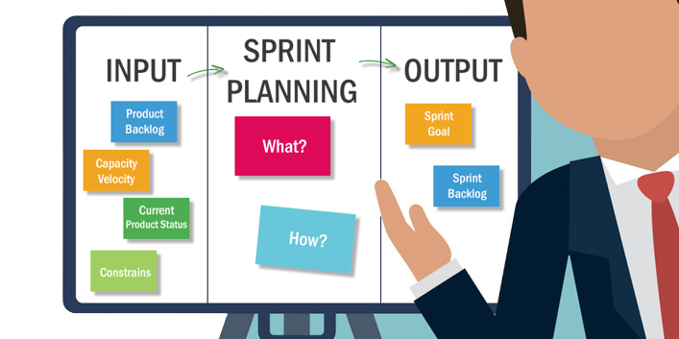
AGILE METHODOLOGY (çevik)
SCRUM
Toplantılar / Sprint Planning
Sprint Planlama Toplantısının amacı, herkesin kabul ettiği gerçekçi ve ulaşılabilir bir Sprint Hedefi ve Sprint İş Listesi elde etmektir.
Sprint Planlamada şu sorulara cevap verilir;
1) Başlayan Sprint'te task olarak ne teslim edilebilir? (Ne Yapacağız?)
2) Uygulamayı teslim etmek için gerekli olan iş nasıl başarılacak? (Nasıl Yapacağız?)
(2. madde için gerekirse Sprint süresi içerisinde eski adıyla Grooming yeni adıyla Refinement (detaylandırma) aktivitesi gerçekleştirilebilir.)
Notes:
Herşeyin başlangıcı iyi bir
planlamadır. Sprint’e iyi başlarsanız
başarılı bir şekilde bitirme şansınız
yüksek olur. İyi Scrum Master,
Scrum Takımı’nın iyi planlama
yapmasını sağlar.

Slide 115

AGILE METHODOLOGY (çevik)
SCRUM
Toplantılar / Daily Scrum
Daily Scrum (Daily Stand Up)
Scrum zamanınızı ve kaynaklarınızı verimli bir şekilde kullanmayı amaçlar.
● Yaklaşık 15 dakika kadar sürer. Ayağa kalkmak zorunlu değildir. Ancak, birçok takım bu toplantıyı kısa ve öz tutmak için yararlı bir teknik olarak bulmaktadır.
● Geliştirme Ekibinin oto-kontrol yapması, Sprint hedefine ulaşma yolundaki ilerlemeyi değerlendirmesi ve önümüzdeki 24 saat boyunca
faaliyetlerini gözden geçirmesi ve planlaması için bir fırsattır.

Slide 116
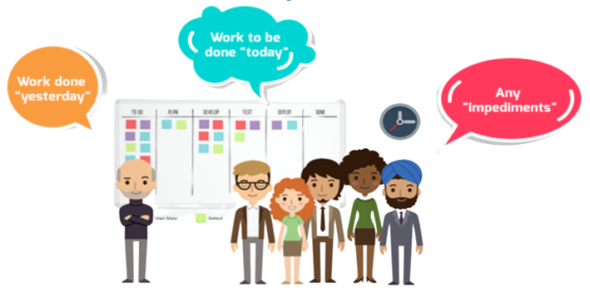
AGILE METHODOLOGY (çevik)
SCRUM
Toplantılar / Daily Scrum
● Genelde ‘Dün neler yaptık?, Bugün ne üzerinde çalışacağım?, Herhangi bir sıkıntı veya engel ile karşılaştım mı?’ soruları cevaplanır.
● Sorulara verilecek cevaplar açık ve net olmalıdır. 7 kişiden oluşan bir Development Team’i düşünürsek bir üyenin konuşabileceği 128 saniyesi olacaktır. Her soruya cevap verilecek süre ise 43 saniyedir.
Notes:
İyi örnek:
Dün müşteri tanımlama ekranını test ettim, herhangi
bir sorunla karşılaşmadım.
Bugünse müşteri tanımlama ekranının, bireysel kredi
planı çıkarma ekranı arkasındaki bağlantıyı test
edeceğim eğer vaktim kalırsa da vadeli müşteri
hesap ekranını test edeceğim. Sonra da Zeynep ile
code review yapmayı planlıyorum.
Önümde veritabanı bağlantı hatası var. Sürekli aynı
hatayı alıyorum. Sizlerden biri karşılaştıysa beraber
bakabilir miyiz?

Slide 117
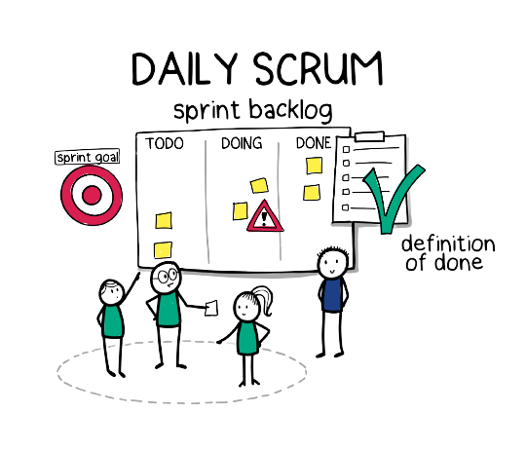
AGILE METHODOLOGY (çevik)
SCRUM
Toplantılar / Daily Scrum
● İyi Örnek :
Dün Müşteri Tanımlama Ekran testini yaptım.
Herhangi bir sorunla karşılaşmadım.
Bugün ise Müşteri Tanımlama ekranının,
bireysel kredi planı çıkarma ekranı arkasındaki bağlantıyı test edeceğim.
Eğer vaktim kalırsa vadeli müşteri hesap ekranını test edeceğim.
Sonra da Zeynep ile code review yapmayı planlıyorum.
Önümde DB bağlantı hatası var, sizlerden de karşılaşan varsa beraber bakabilir miyiz?
Notes:
İyi örnek:
Dün müşteri tanımlama ekranını test ettim, herhangi
bir sorunla karşılaşmadım.
Bugünse müşteri tanımlama ekranının, bireysel kredi
planı çıkarma ekranı arkasındaki bağlantıyı test
edeceğim eğer vaktim kalırsa da vadeli müşteri
hesap ekranını test edeceğim. Sonra da Zeynep ile
code review yapmayı planlıyorum.
Önümde veritabanı bağlantı hatası var. Sürekli aynı
hatayı alıyorum. Sizlerden biri karşılaştıysa beraber
bakabilir miyiz?

Slide 118
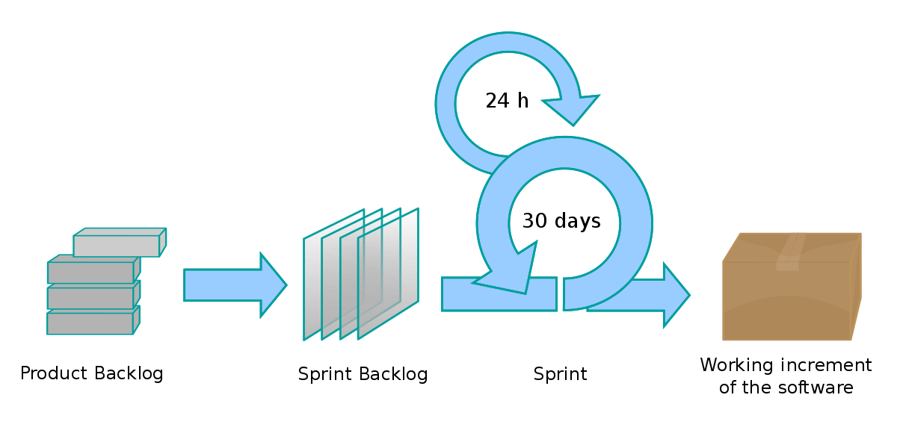
AGILE METHODOLOGY (çevik)
SCRUM
Toplantılar / Sprint Review
● Genellikle Sprint'in son gününde yapılır ve Stakeholder’lara (müşteriler, yönetim ve ilgilenen diğer herkes) “done” (tamamlanmış) yapılan işi gösterme fırsatı verir.
● Sprint sırasında üretilen çalışma özelliklerini göstermenin yanı sıra, gelecekteki Sprint'ler için (çalışmayı yönlendirmeye yardımcı olabilecek) Product Backlog’a ekleyebileceğiniz
yararlı geri bildirimler de alıyorsunuz.
● Sprint Review Toplantısı’nın sahibi Product Owner’dır.

Slide 119

AGILE METHODOLOGY (çevik)
SCRUM
Toplantılar / Sprint Review
● Burada yapılması gereken şey Stakeholders’a “ürünün onların
ürünü” olduğunu vurgulamaktır. Onlara anlatacaklarınızla, göstereceklerinizle sizden istediklerinin örtüşüp örtüşmediğinin bu toplantıda anlaşılacağını anlatmaktır.
● Stakeholders çalışan ürünü görerek bu ürüne eklenmesi istedikleri yeni özellikler ya da değiştirilmesini istedikleri özelliklerin hangi niteliğe, görselliğe, yetkinliğe sahip olması gerektiğini yüz yüze, birinci ağızdan söyleyebilirler.

Slide 120

AGILE METHODOLOGY (çevik)
SCRUM
Toplantılar / Sprint Retrospective
● Retrospective toplantıları bir sonraki Sprint'te iş süreçlerini iyileştirmek için geçmiş Sprint'in incelendiği ve “Nasıl daha iyi performans gösterebiliriz?” sorusuna cevap aranan toplantılardır.
Bu toplantıya Development Team, Scrum Master ve Product Owner katılır.
● Sprint'teki son toplantıdır ve “Sprint Review” toplantısının hemen ardından yapılır.
● Scrum ekibi gelecekteki Sprint'ler için nelerin geliştirilebileceğini ve nasıl yapmaları gerektiğini gözden geçirir.
Notes:
Ne tür engellerle karşılaştılar ve hangi
fikirlerin ve güncellemelerindaha fazla
gelişim sağlamalarına katkıda
bulunduğunu değerlendirirler.

Slide 121
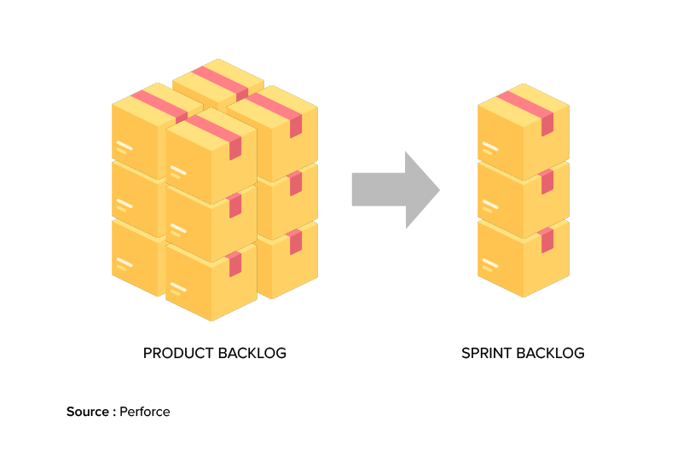
SCRUM PROJE YÖNETİM SÜRECİ
Ürünü Oluşturan Parçalar

Slide 122
SCRUM PROJE YÖNETİM SÜRECİ
Ürünü Oluşturan Parçalar
Product Backlog
Proje için gerekli olan gereksinimler listesidir. Proje sonunda “Ne üretilmek isteniyor?” sorusuna cevap aranır. Product Owner tarafından müşteriden gereksinimler alınır, öncelik sırasına göre sıralanır. Product Owner, değişen ihtiyaçlara göre Product Backlog’a ekleme veya çıkarma yapabilir. Böylece değişim, projenin her aşamasında projeye kolayca entegre edilebilir.
Product Backlog Item: Product backlog içindeki her bir gereksinime verilen isimdir.

Slide 123
SCRUM PROJE YÖNETİM SÜRECİ
Ürünü Oluşturan Parçalar
Product Backlog
● Product Backlog yaşayan bir dokümandır. Çevresel koşullar,
müşteri talepleri, teknolojik gelişmeler ve geliştirme yetkinliğinde
meydana gelebilecek değişimlerden en yüksek faydayı sağlayacak şekilde sürekli değişir.
● İyi bir Product Backlog takımın önündeki 2-3 sprint için net
anlaşılmış ve yeterince küçük PBI’ları barındırmalıdır.
● Product Owner (Ürün sahibi), Product Backlog’u yöneten yegane
kişidir. Bu işi yaparken paydaşlardan, geliştirme takımından ve
Scrum Master’dan destek ve yardım alabilir.
Notes:
PBI : Product Backlog Item

Slide 124
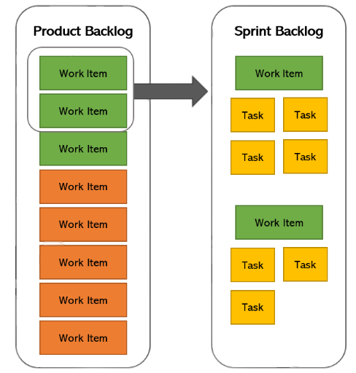
SCRUM PROJE YÖNETİM SÜRECİ
Ürünü Oluşturan Parçalar
Sprint Backlog
● Takımın Sprint boyunca yapacağı işlerin adımlandırılmış, detaylandırılmış, zamanlandırılmış içeriğini barındırır.
● Sprint Backlog Development Team’in Sprint’e almış olduğu işleri ve bu işleri nasıl tamamlayacaklarına ilişkin stratejilerini içeren bir çıktıdır.
● Sprint Backlog’a alınacak user story’ler belirlenirken de Product Backlog’daki öncelik sırası gözetilir. Düşük öncelikli olanlar ilk Sprint'lere koyulmaz.
● Sprint Backlog’a alınacak User Story miktarı takımın verdiği point’lere göre değişir.

Slide 125
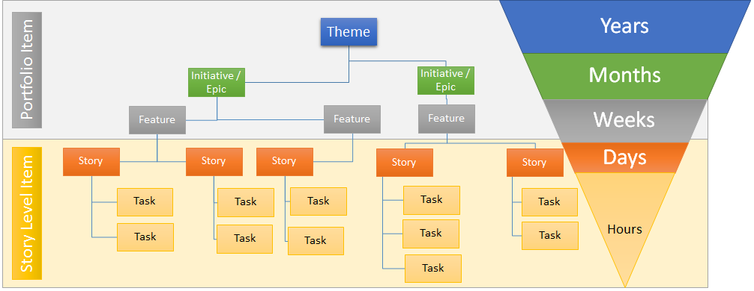
SCRUM PROJE YÖNETİM SÜRECİ
Ürünü Oluşturan Parçalar
Features, Epics, User Stories, Task

Slide 126

SCRUM PROJE YÖNETİM SÜRECİ
Ürünü Oluşturan Parçalar
Features, Epics, User Stories, Task

Slide 127

SCRUM PROJE YÖNETİM SÜRECİ
Ürünü Oluşturan Parçalar
Features, Epics, User Stories, Task
Notes:
bu suyu isteyin!
nasil istersiniz

Slide 128
SCRUM PROJE YÖNETİM SÜRECİ
Ürünü Oluşturan Parçalar
Features, Epics, User Stories, Task
User Story son kullanıcı tarafından kullanılacak bir özelliğin, yine bu kullanıcı tarafından en basit ve anlaşılır şekilde açıklanmasıdır.
Susuz bir kişi olarak susuzluğumu gidermek için su istiyorum.
Modaya ilgi duyan bir insan olarak içeceğimin güzel görünmesi için şemsiye konulmasını istiyorum.
Sıcaktan bunaldığım için suyumla birlikte beni ferahlatacak 1 dilim limon istiyorum.
Çok susadığım için büyük bir bardak su istiyorum.
Hava sıcak olduğu için suyumun soğuk olmasını istiyorum.
Cool görünmek için suyu içeceğim bir pipet istiyorum.

Slide 129
SCRUM PROJE YÖNETİM SÜRECİ
Ürünü Oluşturan Parçalar
User Stories vs. Epics
USER STORY (KULLANICI HİKAYESİ) | EPIC (DESTAN)
Çalışabilir en küçük iş parçasıdır, bölünemez. | Kapsamlı bir iş parçasıdır, alt parçacıklara bölünebilir (User story’lere) .
Bir Sprint içinde geliştirilebilir, teslim edilebilir olmalıdır. | Birden fazla Sprint içerisinde geliştirmelere devam edilebilir.
Eforlanması daha kolaydır. | Kapsam daha geniş olduğu için eforlanması daha zordur.
Geliştirme sonunda değerli ve eksiksiz olan dikey bir işlevsellik dilimi sunmalıdır. | Release fazlarından biridir.

Slide 130
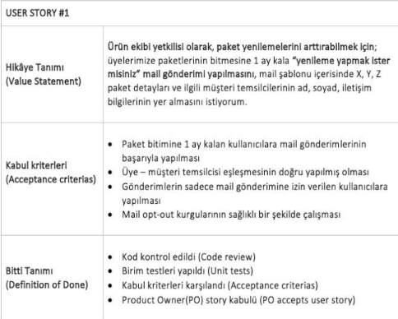

Slide 131
SCRUM PROJE YÖNETİM SÜRECİ
Ürünü Oluşturan Parçalar
User Story
User storyler 3 bölümden oluşur.
Kullanıcının hikaye tanımı (Value statement)
Ürün ekibi yetkilisi olarak, paket yenilemelerini arttırabilmek için;
üyelerimize paketlerinin bitmesine 1 ay kala ‘’yenileme yapmak ister misiniz?’’ mail gönderimi yapılmasını, mail şablonu içerisinde X,Y,Z paket detayları ve ilgili müşteri temsilcilerinin ad, soyad, iletişim bilgilerinin yer almasını istiyorum.

Slide 132
SCRUM PROJE YÖNETİM SÜRECİ
Ürünü Oluşturan Parçalar
User Story
2. Kabul Kriterleri (Acceptance criterias)
Paket bitimine 1 ay kala kullanıcılara mail gönderimlerinin başarıyla yapılması
Üye - Müşteri Temsilcisi eşleşmesinin doğru yapılmış olması
Gönderimlerin sadece mail gönderimine izin veren kullanıcılara yapılması
Mail opt-out kurgularının sağlıklı bir şekilde çalışması

Slide 133
SCRUM PROJE YÖNETİM SÜRECİ
Ürünü Oluşturan Parçalar
User Story
3) Bitti tanımı (Definition of done)
Kod kontrol edildi (Code Review)
Birim testleri yapıldı (Unit Test)
Kabul kriterleri karşılandı (Acceptance Criteria)
Product Owner (PO) story kabulü (PO accepts user story)

Slide 134
SCRUM PROJE YÖNETİM SÜRECİ
Ürünü Oluşturan Parçalar
User Story
User Stories (kullanıcı hikayeleri) şu 3 ortak özelliği barındırır:
Kısa ve açıklayıcı olma: Kullanıcı hikayeleri kullanıcının geçmişi, fikirleri ve motivasyonları gibi her özelliğini detaylarıyla barındırmaz. Bunun yerine, ürün ya da yazılımı kullanarak ne yapmak istediklerini kısaca anlayabilmemizi sağlar.
Kullanıcı tipini belirleme: Yukarıdaki örnekte görüleceği gibi, bir kullanıcı hikayesinden kullanıcının tipi hakkında bilgi almak da mümkündür: Sıkça sinemaya giden bir izleyici. Kullanıcı hakkında detaylı bilgi verilmese de, kullanıcının karakteristik özelliklerinin ürün ya da yazılımla ilişkisi vurgulanır.
Problemi tanımlama: Kullanıcı hikayeleri, ürünün ya da yazılımın çözmesi gereken problemleri ortaya çıkarır. Yukarıdaki örnekte problem, “üyelere mail gönderimi yapmak” şeklinde tanımlanmıştır.

Slide 135
SCRUM PROJE YÖNETİM SÜRECİ
Ürünü Oluşturan Parçalar
Takim Kapasitesi ve Puanlama
User Storyler Sprint Backlog’a alınırken takım tarafından (POINT) puanlanır.
● Sprint başlangıç toplantısı veya Refinement toplantısında User Story okunur ve Development Team’in tüm üyeleri User Story’e puan verir.
● Verilen puanlar kartlara yazılarak gösterilir.
● Puanlar fibonacci serisindeki sayılara göre verilir.
1 1 2 3 5 8 13 21 34 …..
● Her üye niçin bu puanı verdiğini açıklar ve takımın ortak kararıyla User Story’nin puanı belirlenir.
● Takımdaki Developer ve QA sayısına göre takım (team) kapasitesi (capacity) belirlenir.
1 point = 1 günlük çalışma (8 saat)

Slide 136

SCRUM PROJE YÖNETİM SÜRECİ
Ürünü Oluşturan Parçalar
Takim Kapasitesi ve Puanlama
Örnek: 2 QA'in takım kapasitesi nedir?
2*1= 2 (2 QA'in günlük kapasitesi 2 puan)
1 haftalık kapasitesi => 5*2 = 10 puan
2 haftalık kapasitesi = 20 puan
Örnek: 5 Developer'in takım kapasitesi nedir?
5*1= 5 (5 developer'in günlük kapasitesi 5 puan)
1 haftalık kapasitesi => 5*5 = 25 puan
2 haftalık kapasitesi = 50 puan
Development Team'de 1 kişinin 2 haftalık Sprintte yapacağı iş miktarı 5+5=10 point'tir.

